Slide 1

بسم الله الرحمن الرحیم
Broadcast - Broadband
نظام جامع آموزش هماهنگ
NejahEDU.ir

Slide 2
مقدمه
با ظهور تکنولوژی های نوین ارتباطی، تلویزیون دیگر همان تلویزیون ساده قدیمی که تنها برنامه ها را در ساعت مشخصی پخش می کرد نیست و عرصه های جدیدی چه در حوزه نرم افزار و چه در حوزه سخت افزار و چه خدمات و سرویس های نرم افزاری بر آن گشوده شده است.

Slide 3
فهرست
مورد مطالعاتی ...................................... 95
مهمترین پلتفرم های دنیا ............... 125
مهمترین تلویزیونی های اینترنتی دنیا ............................. 129
مهمترین تلویزیون های اینترنتی ایرانی ............................ 147
سرویس های پخش ................................. 4
خدمات مبتنی بر سینگنال .......... 5
خدمات مبتنی بر شبکه .............. 11
IPTV ............................................. 12
OTT .............................................. 18
مرور کلی ................................................ 22
آینده تلویزیون ....................................... 26
پلتفرم های سخت افزاری ................... 40
Broadcast Vs Broadband.................... 42
خدمات تلویزیونی ................................. 49
شرکت های فعال .................................. 66

Slide 4
سرویس های پخش (Cast)

Slide 5
خدمات مبتنی بر سیگنال

Slide 6
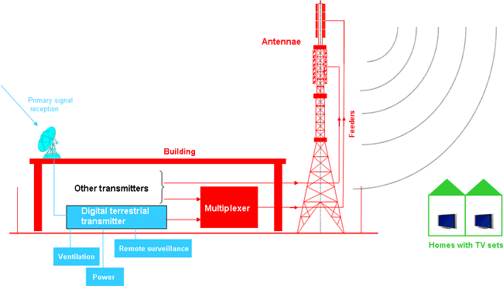
Broadcast TV - Terrestrial TV
یکی از اولین نسل های خدمات تلویزیون هستند که هم اکنون در کشور ما نیز در حال اجرا و پیاده سازی است و خدمات آن مبتنی بر امواج رادیویی در یک محدوده خاص به همراه تقویت کننده ها و گیرنده های متفاوت توزیع (Broadcast) می گردد و معمولا این نوع تلویزیون ها در حوزه خدمات عمومی تعریف می شوند و شبکه های آن برای همه مردم (معمولا بدون پرداخت هزینه) قابل دریافت اند.

Slide 7
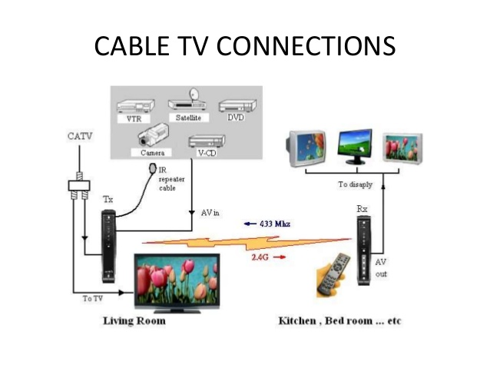
Cable TV
تنها تمایز این تلویزیون ها در مقابل نوع قبلی یعنی Terrestrial Television یا Air TV استفاده یک کابل کوآکسیکال (آنتن) برای ارسال امواج FM است، تلویزیون های کابلی معمولا در حوزه خدمات خصوصی تعریف می شوند و در ازای پراخت هزینه ای مشخص کاربر قادر به دریافت برنامه های آن هاست.

Slide 8
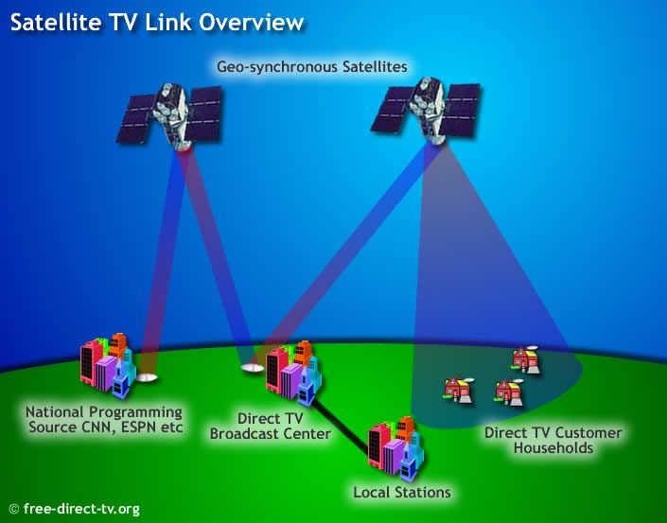
Satellite TV
در تلویزیون های ماهواره ای، تصویر نه با سیگنال عمومی از داخل یک کشور و نه به واسطه کابل دریافت می گردد، بلکه تصاویر از طریق امواج ارسالی ماهواره هایی مانند intelsat , galaxy , و... دریافت می گردد و کاربران به صورت مستقیم و بدون واسطه و تنها به واسطه دیش ماهواره می توانند محتوای مورد نظر خود را دریافت کنند.

Slide 9
Analog VS Digital
در حالت آنالوگ شما به واسطه موج ها، تصاویر و صدا را به وسیله امواج و با هر ولتاژی ارسال می کنید و به همین دلیل گاهی ولتاژها پایین هستند و یا خوب دریافت نمی شوند، به همین دلیل برفک یا تاری در تصویر پدید می آید.
در حالت دیجیتال شما پیش از ارسال تصاویر را تبدیل کرده و سپس در قالب فرمت دیجیتال ارسال می کنید و به همین دلیل چون نیاز به تبدیل به حالت سیگنال دارید تا تلویزیون محتوا را دریافت کند، پس از یک ستاپ باکس استفاده می کنید که در این حالت دیگر یا تصویری خوب و شفاف دارید و یا تصویری ندارید (0 یا 1) و خبری از برفک و تاریو پرش نیست.
مدل تبدیل آنالوگ به دیجیتال در کشورهای مختلف متفاوت است که در ایران از انکدر : DVB-T MPEG-4/H.264/AAC استفاده می شود که در حالت SD ابعادی به اندازه720x576i و در حالت HD تصویری به ابعاد1920x1080i را پوشش می دهد.

Slide 10
نکته مهم
در حالت دیجیتال نیز (DVB) بستر انتقال تصویر سیگنال رادیویی است، خواه با ماهواره، خواه با کابل و خواه با برودکست این انتقال صورت گیرد.

Slide 11
خدمات مبتنی بر شبکه

Slide 12
IPTV

Slide 13
IPTV
تلویزیون تعاملی یا IPTV به طور خلاصه یک سیستم انتقال است که اطلاعات صوتی، تصویری و متنی در آن بر روی یک کانال و از طریق شبکه اینترنت در اختیار کاربر قرار می گیرد.
- کیفیت تضمین شده
امنیت
قابلیت اطمینان
تعاملی بودن
از خصوصیات تصاویر ارسالی در این سیستم است. این سیگنال های تلویزیونی می توانند از طریق کامپیوترها و تلویزیون های خانگی و یا هر وسیله چند رسانه ای که قابلیت دریافت سیگنال های ویدئویی را دارد )مانند کنسول های بازی( مشاهده گردد.

Slide 14
IPTV
راهی برای ارائه کانال های پخش سنتی به مشتریان از طریق شبکه اینترنت به جای سرویس هایی نظیر پخش زمینی، کابلی و ماهواره ای است.
اگرچه در این تکنولوژی از اینترنت استفاده می شود،اما شبکه اینترنت عمومی نقش زیادی در آن ندارد. در حقیقت، سرویس های IPTV ، کانال های پخش را از طریق شبکه های اینترنت خصوصی )که توسط شرکت های مخابرات ایجاد می شود( در اختیار مخاطب قرار می دهند.

Slide 15
IPTV
پخش پیوسته محتواهای حرفه ای تولید شده
صدها کانال 24 ساعته در هفت روز هفته
انتقال از طریق شبکه های اینترنت خصوصی مانند DSL
دریافت توسط ستاپ باکس set-top box

Slide 16
اهمیت و کاربردهای IPTV
آموزش از راه دور.
ویدئو درخواستی بخش خدمات.
ارتباطات تصویری.
نمادهای تبلیغاتی دیجیتال.

Slide 17
نکته مهم : IPTV با تلویزیون اینترنتی تفاوت دارد و نباید با تلویزیون اینترنتی و همچنین OTTT تداخل پیدا کند.

Slide 18
OTT

Slide 19
OTT
به طور خلاصه، رویکرد (OTT(Over The Top به هر گونه خدمت و محتوای ویدیویی گفته می شود که از طریق اینترنت و توسط یک وسیله مثل گیرنده (STB) یا تلویزیون هوشمند به کاربر نهایی خواهد رسید. به نحوی که مزیت های IPTV را از نظر واسط کاربری مناسب برای تلویزیون حفظ می کند، ولی نیاز به شبکه محلی مدیریت شده ندارد و از همان بستر موجود اینترنت برای انتقال محتوا استفاده می نماید.
در این روش در هر زمان و در هر مکان و با هر دستگاه الکترونیکی به محتوای مورد نظرتان دسترسی خواهید داشت. در نتیجه با توجه به گستردگی اینترنت، گستره پوشش جغرافیایی بسیار وسیع خواهد بود. علاوه بر این کاربر می‌تواند ضمن مشاهده محتوای مورد نظر خود در تلویزیون دستگاه مورد نظرش را تغییر داده و همان برنامه و ظاهر گرافیکی را بر روی دستگاه دیگری مثلاً تبلت یا موبایل مشاهده نماید. این ویژگی n-screen نامیده می­شود.

Slide 20
OTT
بسیاری از اپراتورهای تلویزیون پولی، تلویزیون های آنلاین را به عنوان وسیله ای برای حفظ بازار خود مورد پذیرش قرار دادند. اپراتور Sky در سال 2012 تلویزیون آنلاین Now TV را راه اندازی کرد. این تلویزیون برخلاف سایر پلت فرم های OTT TV که توسط اپراتورهای پولی سنتی ایجاد شده، اجازه دسترسی به تمامی مشترکین اینترنت پر سرعت در انگلیس را می دهد و تنها مرتبط به مشترکین تلویزیون Sky نیست. البته Now TV به اندازه تلویزیون ماهواره ای پولی Sky ارائه کانال ندارد، اما امکاناتی نظیر پخش فیلم )پرداخت به ازای تماشا( و پخش مسابقات ورزشی را داراست. این باعث می شود که Now TV با دیگر بازیگران دنیای OTT TV نظیر Netflix و Lovefilm به رقابت بپردازد.

Slide 21

OTT
تخمین های درامدی نشان می دهد که پلت فرم های تلویزیون پولی آنلاین در بازار پرداخت به ازای تماشا PPV دارای رشد هستند، که این امر فرصتی برای سرویس های OTT TV ا ست که از این فضا استفاده کنند و خدمات خود را به کشورهای علاوه بر ناحیه امریکا و اروپا ارائه کنند.

Slide 22
مرور کلی

Slide 23
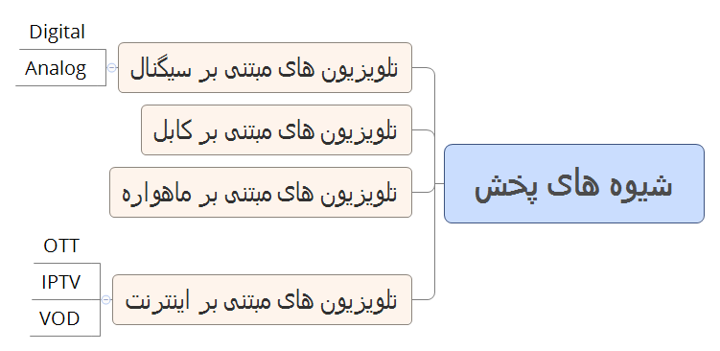
جمع بندی شیوه های پخش

Slide 24

جمع بندی رزولیشن تصویر
توضیحات | عنوان | ردیف
320*240 | LD | 1
640 × 480 | SD | 2
1920×1080p | HD | 3
3840x2160 | UHD | 4
UHD | 4K | 5
7680×4320 | 8K | 6
15360×8640 | 16k | 7

Slide 25

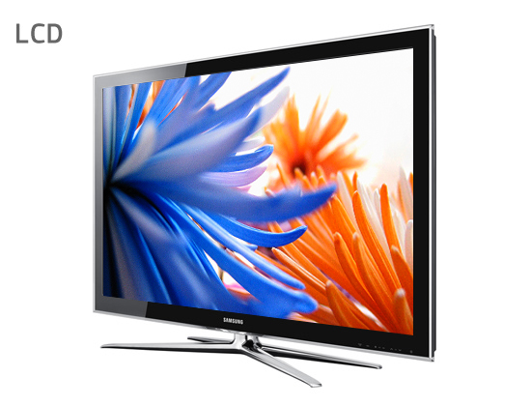
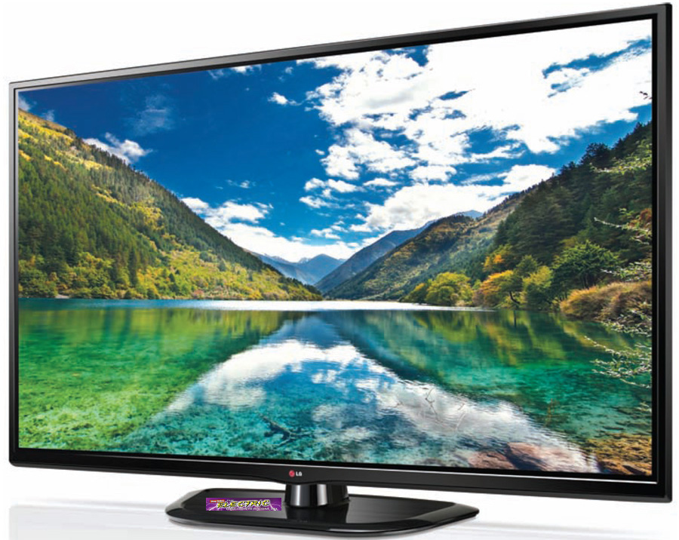
جمع بندی شیوه های نمایش
عنوان | ردیف
CRT : Cathode ray tube | 1
DLP : Digital Light Processing | 2
Plasma display | 3
Liquid crystal display | 4
Organic light-emitting diode | 5

Slide 26
آینده تلویزیون
آینده تلویزیون بر بستر ارتباط با اینترنت و همچنین تلفن های همراه شکل می گیرد

Slide 27
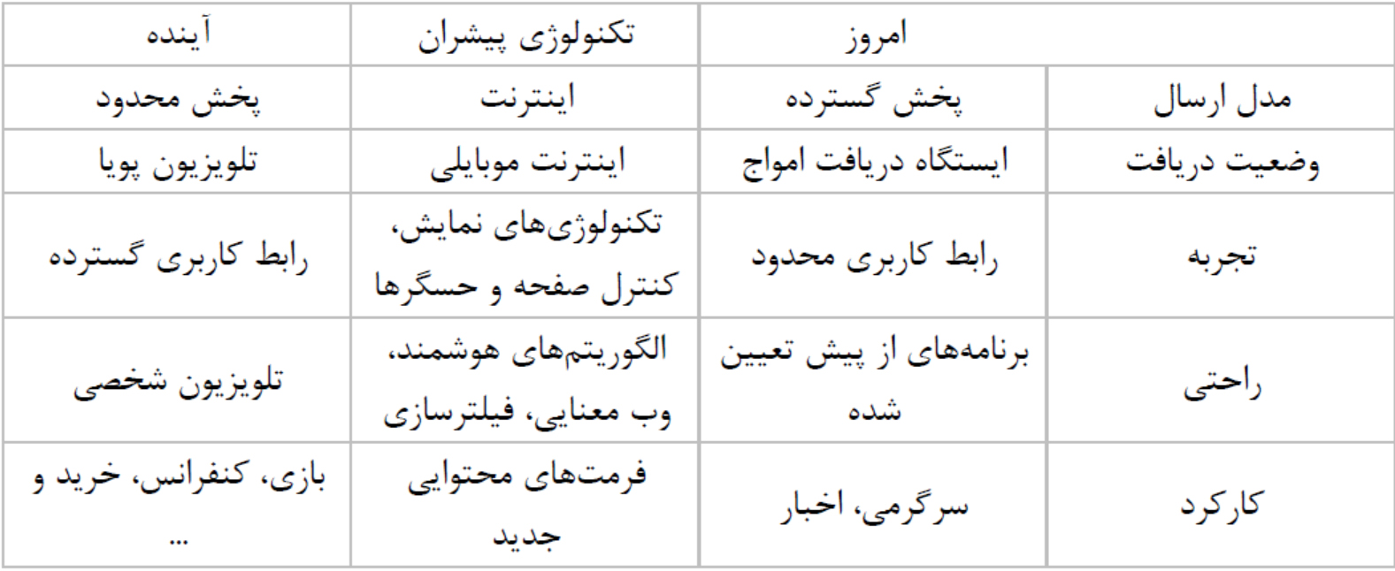
آینده تلویزیون

Slide 28
تلویزیون در 2020
تلویزیون ها در آینده ای نه چندان دور در قالب های زیر به ارائه خدمات خواهند پرداخت :
تعریف | عنوان | ردیف
تلویزیون همراه با اینترنت. | Connected TV | 1
تلویزیون و شبکه اجتماعی | Social TV | 2
تکنولوژی بازی و سه بعدی | Immersive TV | 3
تلویزیون در همه جا | Mobile TV | 4
انجام امور خانه با تلویزیون | Service TV | 5
بستر عرضه برنامه های اختصاصی | Personal TV | 6
ارائه برنامه های تلویزیون بر بستر VR | VR TV | 7

Slide 29

Connected TV
همگرایی تلویزیون و اینترنت از طریق یکپارچه سازی وب و تلویزیون ایجاد شده است. تنها با یک کلیک، بیننده می تواند به اطلاعات اضافی یک برنامه دسترسی داشته باشد. Connected TV به معنای ادغام ویژگی مشاهده چند برنامه توام در تلویزیون و ویژگی کلیک محور وب است. به عنوان مثال، اطلاعات اضافی در رابطه با فیلم در حال پخش بدون نیاز به تغییر وسیله، ممکن است. Connected TV ، دنیای گسترده اپلیکیشن ها )از برنامه های هواشناسی گرفته تا پیش بینی بازار سهام( را بر روی صفحه بزرگ تلویزیون می آورد. امروزه، خدماتی که توسط پلت فرم Yahoo Connected TV ایجاد شده است شامل سرویس ارائه ویدئو Vimeo ، پلت فرم اشتراک گذاری تصویر Joomeo و سرویس های خرید از منزل و ... می باشد.

Slide 30
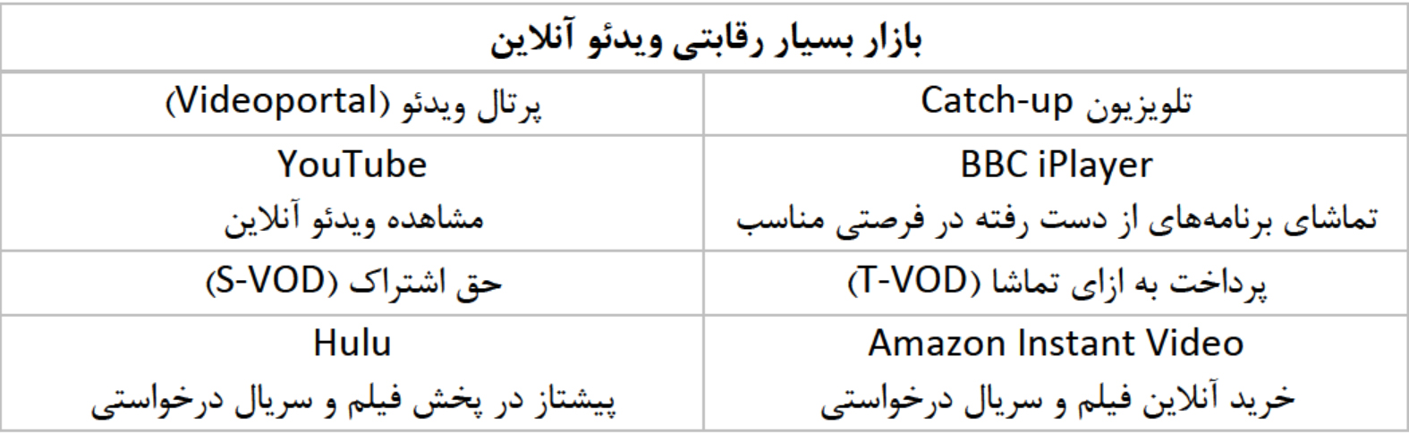
Connected TV
Connected TV باعث استفاده بهتری از ساختار توزیع اینترنت می شود. بازیگران جدید با خدمات On-demand وارد بازار ویدئو می شوند و درامد خود را از طریق مدل های پرداخت به ازای تماشا T-VOD و یا حق اشتراک S-VOD ایجاد می کنند. در جدول زیر، ارائه دهندگان خدمات ویدئو آنلاین معرفی شده است.

Slide 31
Social TV
تلویزیون های سنتی در قیاس با YouTube و Vimeo فاقد کانال ارتباط اجتماعی زنده می باشد. کاربران پلت فرم های ویدئویی می توانند نظرات خود را در مورد ویدئوهای آپلود شده بیان کنند، در شبکه های اجتماعی به اشتراک بگذارند و یا به آن امتیاز دهند و اعمال دیگری که حاکی از نقش کاربران در امر ارتباط با رسانه است. تلویزیون به معنای سنتی آن، فاقد این امکان اجتماعی رسانه است. در این جا، Connected TV می تواند باعث ارتقای تلویزیون سنتی شود.
در وب، امکان تعامل کاربر با رسانه در حین پخش ویدئو امری طبیعی است. به عنوان مثال، کنفرانس هایی که به صورت زنده در حال پخش است، با در نظر گرفتن جعبه های گفت و گو و امکان به اشتراک گذاری در شبکه های اجتماعی، میزان مشارکت کاربران را بالا می برد.

Slide 32
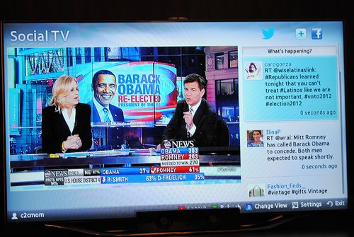
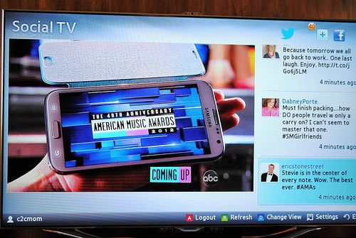
Social TV
شبکه CBS اخیرا برنامه ای با عنوان What’s Trending تولید کرده که در آن با بررسی روند مباحث مطرح شده در شبکه های اجتماعی نظیر Twitter و یا ویدئو های محبوب در سرویس های به اشتراک گذاری ویدئو، سعی می کند این مباحث را با مهمانان برنامه خود مطرح کند.

Slide 33
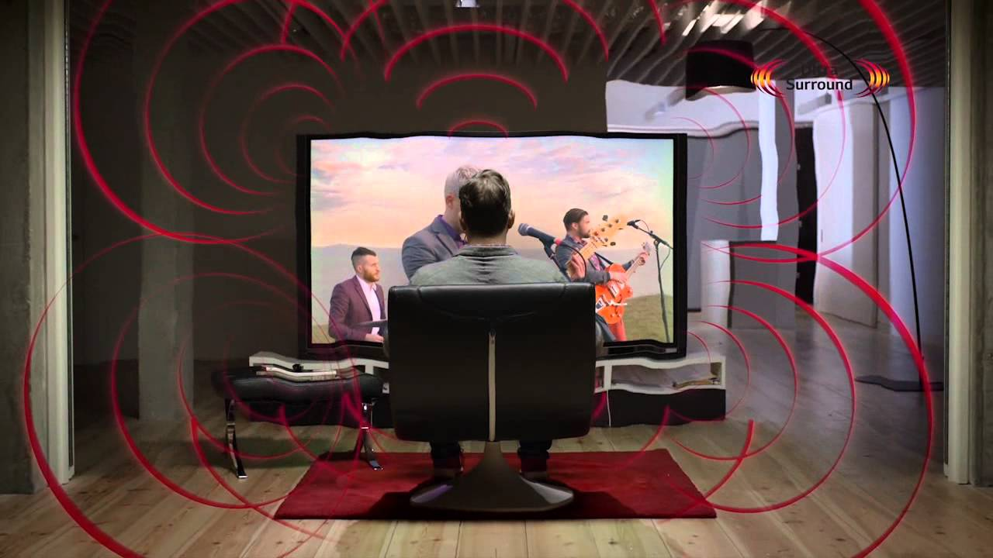
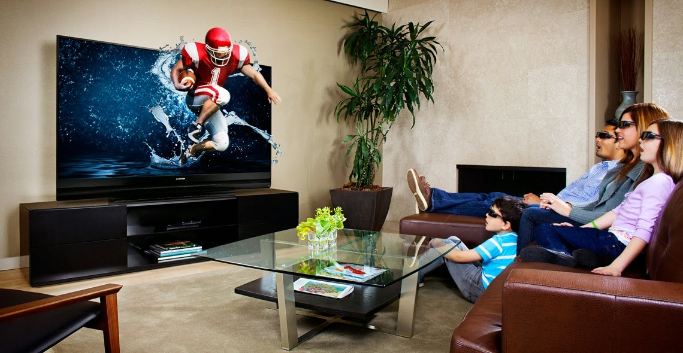
Immersive TV
شرکت blockbuster اولین فیلم 3d را وارد بازار نمود. در حال حاضر بسیاری از کارگردانان مشهور هالیوود به ساخت فیلم های 3d می پردازند. البته کاربران برای مشاهده این تصاویر نیاز به یک عینک ویژه دارند. این تکنولوژی اولین بار توسط شرکت HTC وارد صنعت گوشی های همراه نیز شد. با گذشت مشاهده تصاویر به صورت3d امری عادی خواهد شد.
از طرفی دیگر برای مدتی طولانی، رابط کاربری بین افراد و تلویزیون، کنترل از راه دور با فشار دکمه بوده است. با وجود تعداد بسیار زیاد کانال ها، ویدئو ها و اپلیکیشن های در دسترس، اینگونه کنترل، انعطاف چندانی نخواهد داشت. مفهوم کنترل های جدید )کنترل های حرکتی و یا لمسی( جای کنترل های سنتی را خواهند گرفت.

Slide 34
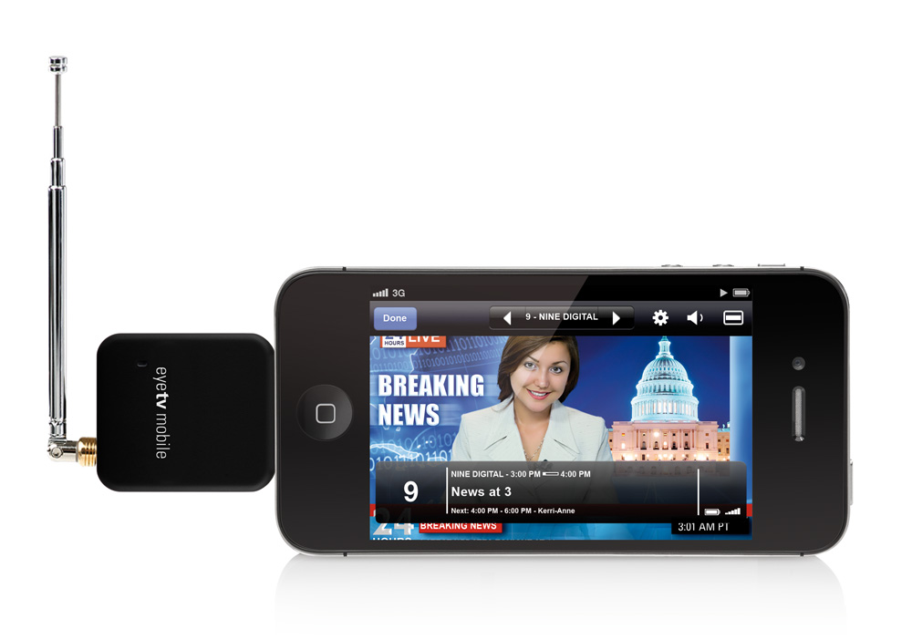

Mobile TV
تلویزیون های موبایلی آغاز ناموفقی داشتند زیرا :
اینترنت موبایل آنقدر فراگیر و قدرتمند نشده بود.
تلویزیون موبایل سیگنالی مزیتی بر تلویزیون های رایج نداشت.
تلفن های همراه قابلیت دریافت و نمایش با کیفیت این محصولات را نداشتند.
امروزه به لطف پیشرفت تکنولوژی ، ارتقای جدید اینترنت موبایلی قادر است که تلویزیون را از حالت ایستا به پویا )همراه( تبدیل کند. در بسیاری از کشورهای صنعتی این تکنولوژی در حال نصب است. امروزه، پوشش تکنولوژیکی این دستاورد در کشور آلمان به 88.1 درصد از خانوارها )با میانگین انتقال داده 1 مگابیت بر ثانیه( رسیده است. این روند در سال های آینده نیز ادامه خواهد یافت و مشاهده تلویزیون بر روی گوشی های هوشمند وتبلت ها افزایش خواهد داشت.

Slide 35
Mobile TV
هر دو شکل تلویزیون موبایلی تا به حال توفیق بسیار اندکی داشته اند. نبود وسایل مناسب برای دریافت سیگنال های تلویزیون موبایلی باعث عدم نفوذ این تکنولوژی شده است. به علاوه نبود محتوای متناسب با اندازه صفحه گوشی ها و تولید محتواهایی که مناسب با شخص در حال حرکت باشند )تولیدات کوتاه( از دیگر دلایل عدم توفیق این تکنولوژی است. البته مساله اندازه صفحه با ورود تبلت ها و گوشی های هوشمند تا حدی حل شده است. دلایل ذکر شده مربوط به بخش تقاضای این تکنولوژی بوده است. در بخش عرضه نیز موانعی وجود دارد:
1. نبود پهنای باند مناسب اختصاص یافته به این تکنولوژی که در عمل باعث محدودیت ارسالسیگنال های تلویزیونی می گردد.
2. پخش تلویزیون های موبایلی نیاز بدون در نظر گرفتن تعداد بیننده ها نیاز به استفاده پیوسته از پهنای باند اختصاص یافته دارد. در حال حاضر با توجه به کمبود پهنای باند، این تکنولوژی فقط وقتی توجیه دارد که تقاضای بسیار بالایی برای آن وجود داشته باشد. اگرچه در این بین استثناهایی هم وجود دارد و در کشورهایی نظیر ژاپن )از سال 2005 (، کره جنوبی )از سال 2002 ( و ایتالیا )از سال 2006 ( تکنولوژی تلویزیون موبایلی با موفقیت اندکی همراه بوده است. در ایالات متحده نیز، Dyle نمونه ای از پخش تلویزیون موبایلی است که از طریق همکاری شبکه هایی نظیر NBC و Fox در سال 2012 شروع به خدمت دهی در 35 شهر کرده است.
تکنولوژی تلویزیون موبایلی که از طریق اینترنت پرسرعت در اختیار مخاطبین قرار می گیرد به علت رونمایی از شبکه های اطلاعات 3G دارای موفقیت بیشتری در قیاس با شبکه های زمینی است. این طریقه ارسال سیگنال های تلویزیونی تا حد زیادی شبیه تکنولوژی IPTV است با این تفاوت که بر روی صفحه موبایل دریافت می شود.

Slide 36
Service TV
استفاده از تلویزیون برای امور بازاریابی و فروش در حال ایجاد یک انقلاب جدید است. در دوره تلویزیون سنتی، اطلاعات در رابطه با بینندگان تلویزیونی بسیار اندک بوده است که این امر باعث می شد پیدا کردن الگوی رفتاری گروه های هدف جهت فروش محصولات به آنها به سختی شناخته شوند. با این حال وب این امکان را ایجاد کرده تا امر بازاریابی و فروش با در نظر گرفتن اطلاعات افراد به طور هدفمند پیگیری شود. Connected TV این امکان را ایجاد کرده که منطق تجارت الکترونیک تحت وب برای تلویزیون پیاده سازی شود. افزایش دقت هم باعث رضایت تبلیغات کنندگان و هم مشتریان می گردد.
در این حالت سرویس های ویژه مشتریان، بنگاه های تبلیغاتی و ... به صور خطوط تلویزیونی مجزا ارائه می گردد که از آن به Service TV یاد می شود.

Slide 37
Personal TV
تلویزیون در آینده با تقاضای زیادی همراه خواهد بود. در حال حاضر Connected TV راهی مناسب برای کنترل و مدیریت انبوه پیشنهاد کانال ها ایجاد کرده است. به عنوان مثال، اگر افراد از طریق شبکه های اجتماعی آگاه شوند که دوستانشان در حال حاضر چه برنامه ای را مشاهده می کنند و یا چه برنامه هایی را در زمانبندی خود قرار داده اند، راحت تر می توانند برنامه های مورد نظر خود را از بین میلیون ها برنامه و ویدئو انتخاب نمایند. در اینجا، ویژگی اجتماعی Connected TV به کمک امر تصمیم گیری می آید. در واقع Conneted TV باعثمی شود که بدون نیاز به اتصال به دستگاهی دیگر، پیچیدگی امر انتخاب محتوا صورت پذیرد. اما مساله شخصی سازی یک موضوع کاملا ضروری است که اگر مدیریت نشود باعث نامطلوب کردن تجربه تلویزیونمی گردد.
در آینده نزدیک، الگوریتم ها و شبکه های هوشمند، از کاربران در انتخاب برنامه هایشان حمایت می کند. یک سرویس شخصی شده، عادت های تماشای برنامه کاربر و تاریخچه تماشای وی را مورد بررسی و تحلیل قرار می دهد. به عنوان مثال بر اساس خروجی الگوریتم مشخص می گردد که شخصی برای گذراند تعطیلات خود به کشور تونس علاقه مند است. تلویزیون بر این اساس مجموعه گزارش هایی در رابطه با تونس به فرد ارائه می دهد. نکته بعدی در رابطه با دفترچه یادداشت تلویزیونی شخصی است. در این سناریو، سیستم با استفاده از هوش مصنوعی علائق و ترجیحات شخص را پیدا می کند و بر آن اساس در تاریخ های معین پیشنهاداتی به وی ارائه می کند. در سال 2020 ، وب معنایی پیشرفت بیشتری خواهد کرد و فرایند فیلترینگ و جستجو در صفحات وب بر اساس ماشین ) Agent ( انجام می گیرد و پیشنهادات دقیق تر می گردد. در آینده دوربین هوشمند Webcam بر روی دستگاه های تلویزیون امری فراگیر خواهد شد. این دوربین دارای سنسور می تواند از طریق اطلاعاتی نظیر )ژست بیننده، حالت چهره، حرکت چشمان، فرکانس نفس کشیدن، حرکت نرخ ضربان قلب و ...( یک پروفایل از علائق و عادت های رفتاری بیننده بسازد و بر این اساس پیشنهاداتی ارائه دهد. البته مساله امنیت نیز در این بین وجود دارد که مخاطبان احساس کند اطلاعات شخصی _{آنها به بیرون درز نمی کند.}

Slide 38
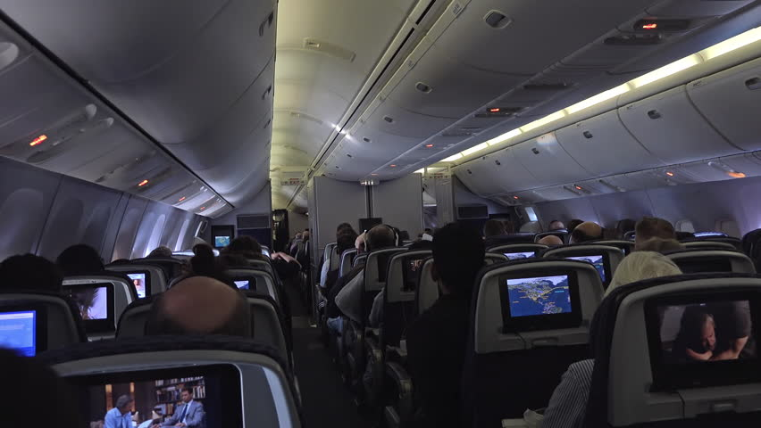
Personal TV

Slide 39
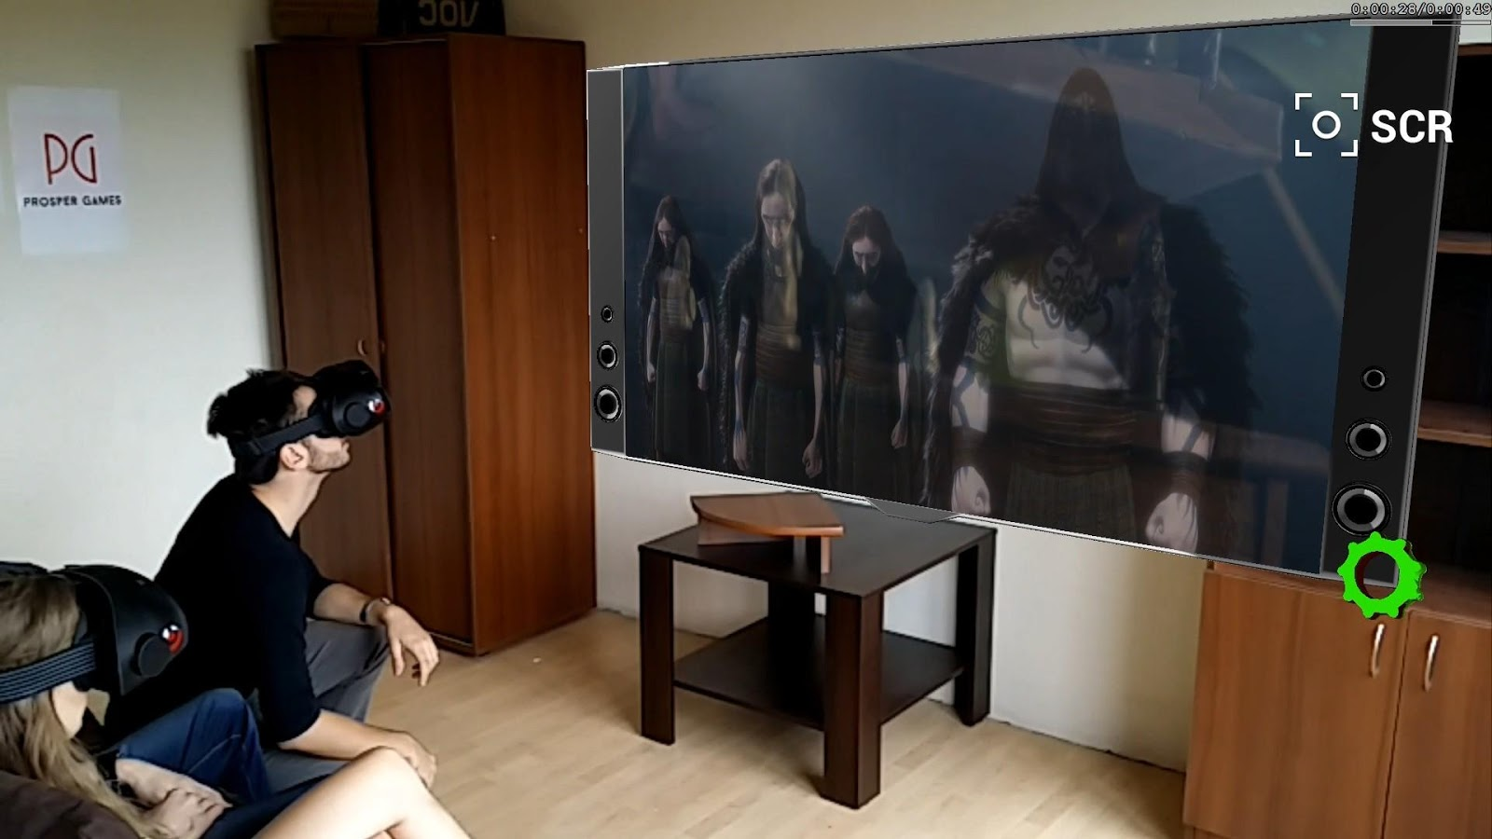
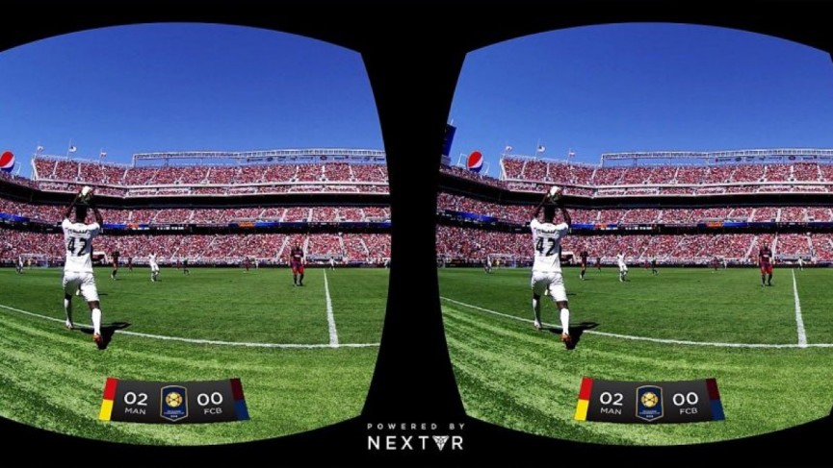
VR TV
با افزایش سرعت سخت افزارها و البته ساده سازی انجام شده در فرایند نمایش محصولات واقعیت مجازی و 360 به زودی شاهد عرضه محصولات 360 زیادی خواهیم بود که تنوع محصولات در این حوزه قابل توجه خواهد بود و از حوزه انیمیشن، محصولات استودیویی، محصولات سینمایی و ... را در بر خواهد گرفت.
تلویزیون های نسل آینده تلویزیون هایی بر بستر گجت های پوشیدنی(عینک های VR) خواهند بود که به پخش برنامه های مورد علاقه کاربران به صورت انتخابی و یا بر اساس کنداکتور می پردازند.

Slide 40
پلتفرم سخت افزاری

Slide 41
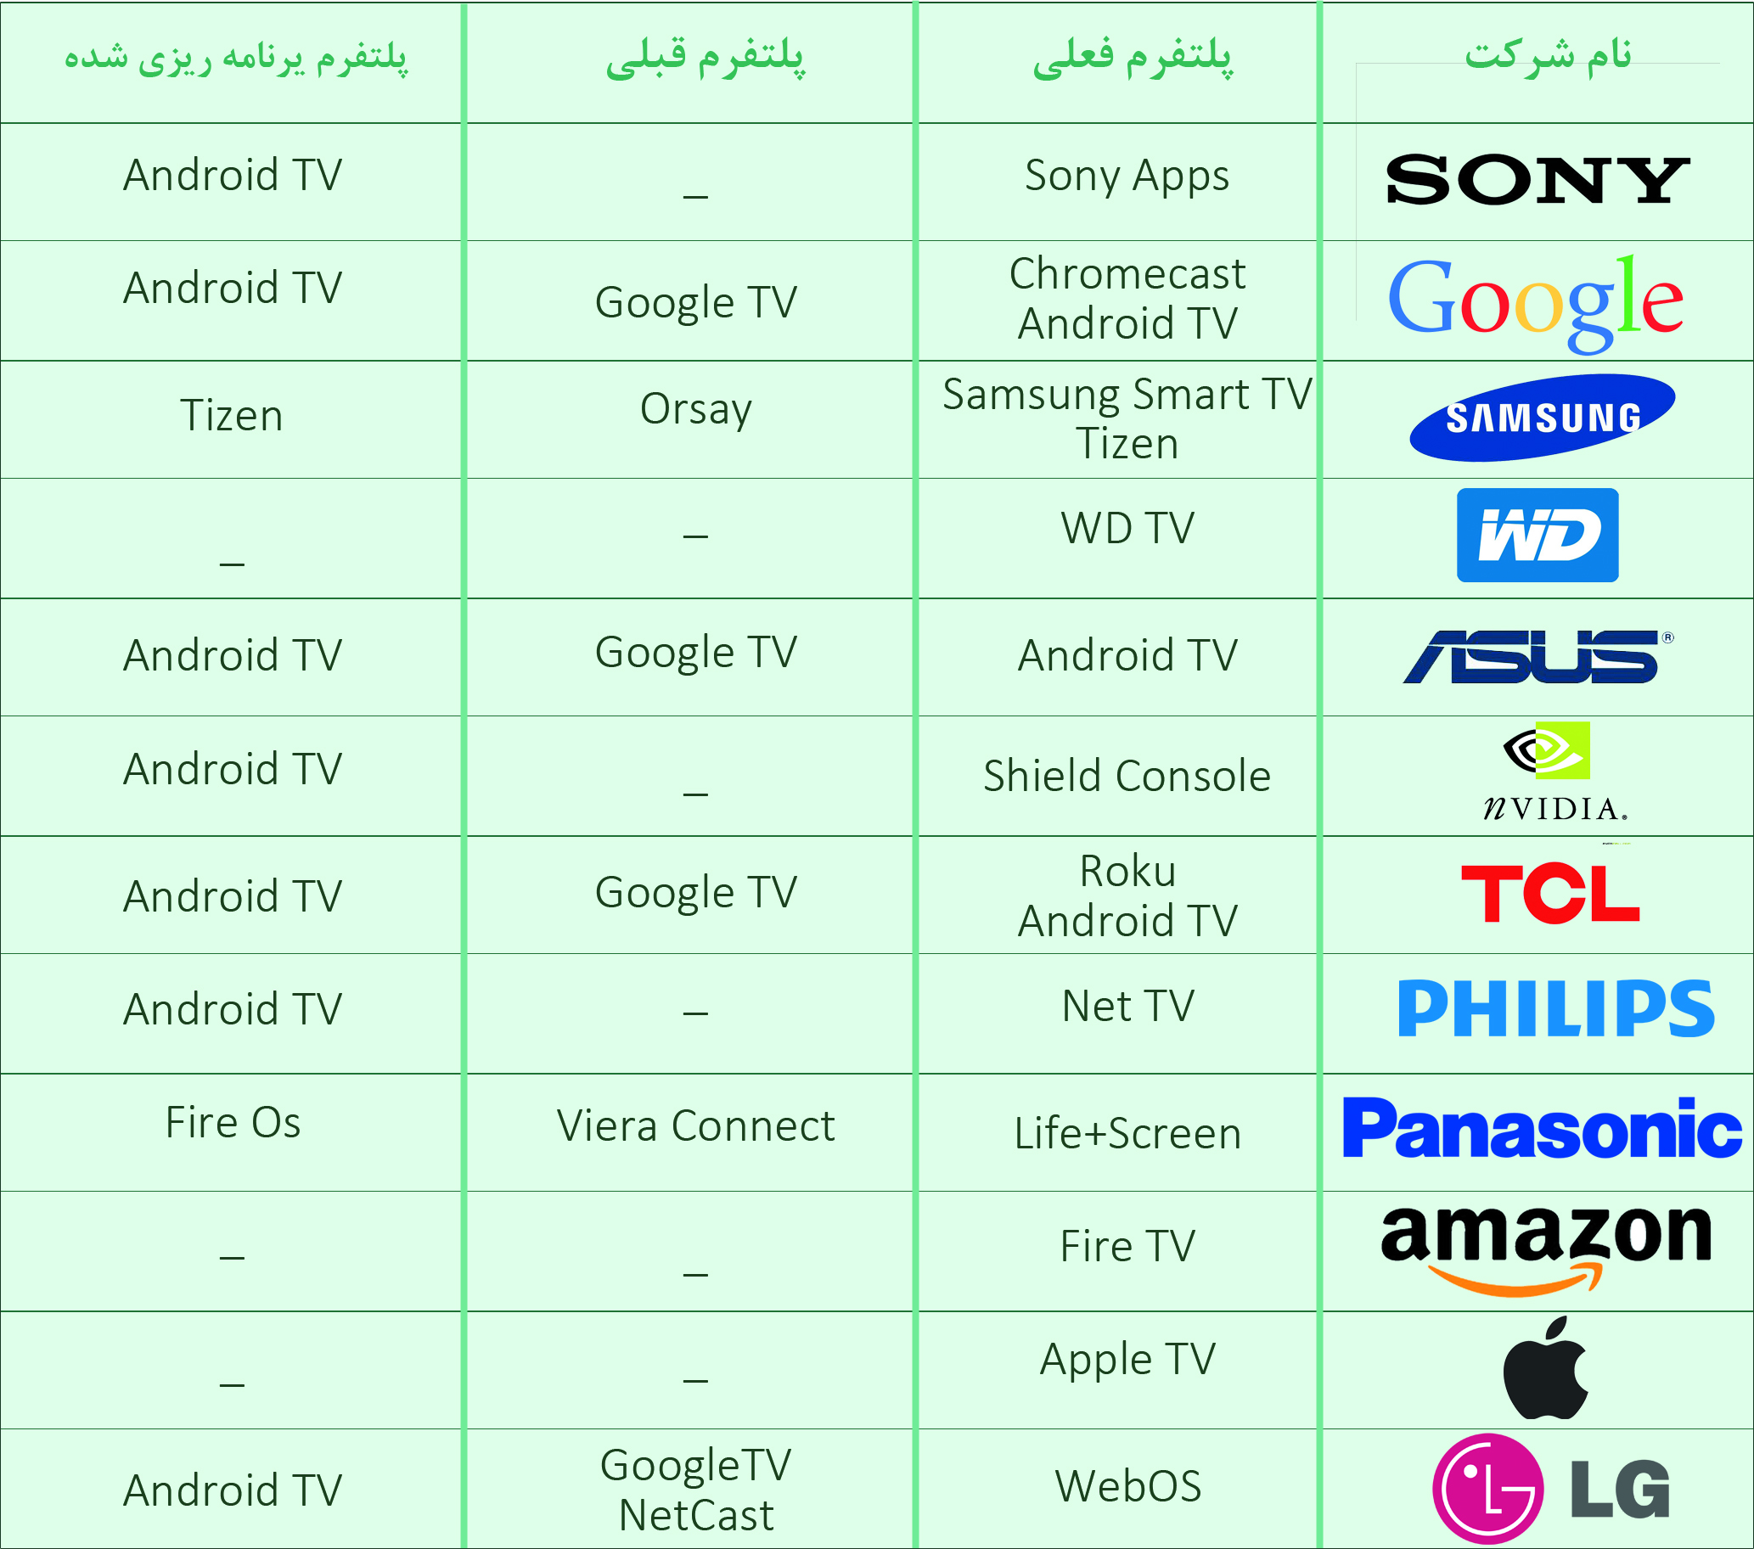
پلتفرم های سخت افزاری تلویزیون

Slide 42
Broadcast
VS
Broadband

Slide 43

خدمات Broadcast و Broadband
همانطور که در بخش های قبل ذکر شد، تلویزیون با دو فناوری متفاوت می تواند در منازل مردم حضور داشته باشد، یا با موج رادیویی و یا با IP کهدر هر دو نیز خدماتی مانند زیر نویس، تبلیغات و .... در دسترس عوم قرار می گیرد که از خدمات مبتنی بر انتقال با موج به عنوان Broadcast و از خدمات انتقال مبتنی بر IP به عنوان Broadband یاد می کنیم.

Slide 44

افول Broadcast
بنا بر دلایل مختلفی تکنولوژی Broadcast در حال افول است که به صورت خلاصه می توان این دلایل را به صورت زیر برشمرد :
افزایش سرعت اینترنت.
تسهیل شیوه های دسترسی به محتوا.
نیاز به برقراری ارتباط دو سویه.
خلق حجم انبوه مدیا (Mass Media)
دیجیتال شدن ساختار تولید و محصولات و عبور کامل از آنالوگ.
نزدیک شدن بستر های عرضه، فرم های گوناگون مدیا.
رواج تکنولوژی های جدید در حوزه TV و Broadcast مانند تلویزیون های سیستم عامل دار(اندرویدی یا IOS)

Slide 45

ظهور Broadband
تکنولوژی برودباند، تکنولوژی عرضه مدیا بر بستر IP و پهنای باند است که با تلویزیون های کابلی در دنیا آغاز شد و روز به روز بر گستره کاربرد آن افزوده شد.

Slide 46
ویژگی های Broadband
تکنولوژی برودباند مبتنی بر ویژگی های خاصی است که برخی از آنها عبارت است از :
کاهش هزینه تولید.
کاهش زمان تولید.
ساده سازی فرایند تولید و غلبه Content .
کوچک سازی ساختارهای برنامه سازی و عرضه.
خلق ارزش افزوده.
یکسان سازی بستر عرضه مدیاهای مختلف (بازی، انیمیشن و فیلم)
تعامل دو سویه کاربر و برنامه ساز.
پیوستگی کامل

Slide 47
برودباند بر اساس ویژگی های ذاتی
در طراحی یک سیستم برودباند موفق باید ویژگی های ذاتی برودباند و همچنین دلایل افول سیستم برودکست را در نظر داشت و ما به ازای هر یک از این ویژگی ها و دلایل یک محصول به منجر به محتوا و یا بستری برای عرضه سرویس و خدمات تعریف کرد که برخی از این سیستم ها عبارتند از :
محصول مورد نیاز | ویژگی | ردیف
توسعه نرم افزار ویژه تولید ساده، سریع و کم هزینه مدیا با قابلیت تولید بر بستر انواع سیستم ها و گجت ها | کاهش هزینه تولید | 1
 | کاهش زمان تولید | 2
 | کاهش سطح دانش مورد نیاز و ساده سازی تولید | 3
مکانیزه سازی و اتوماسیون سیستم های تولید محتوا به منظور کاهش حجم نیروی انسانی مورد نیاز برای تولید و افزایش دقت | کوچک سازی ساختارهای برنامه سازی و عرضه | 4
توسعه سامانه های تبلیغاتی نوین بر بستر فناوری های جدید همزمان با کاهش هزینه های فیزیکی | خلق ارزش افزوده | 5
استفاده از بسترهای مشترک عرضه برای اقسام مختلف رسانه مانند بازی و فیلم | یکسان سازی بستر عرضه مدیا | 6
ترکیب بستر شبکه اجتماعی با ارائه مدیا | تعامل دو سویه کاربر و برنامه ساز | 7
استفاده از بسترهای نوین همچون وب سه بعدی، تلویزیون های اندرویدی و همچنین VR و AR | پیوستگی کامل با تکنولوژی های جدید حوزه TV و مدیا | 8

Slide 48
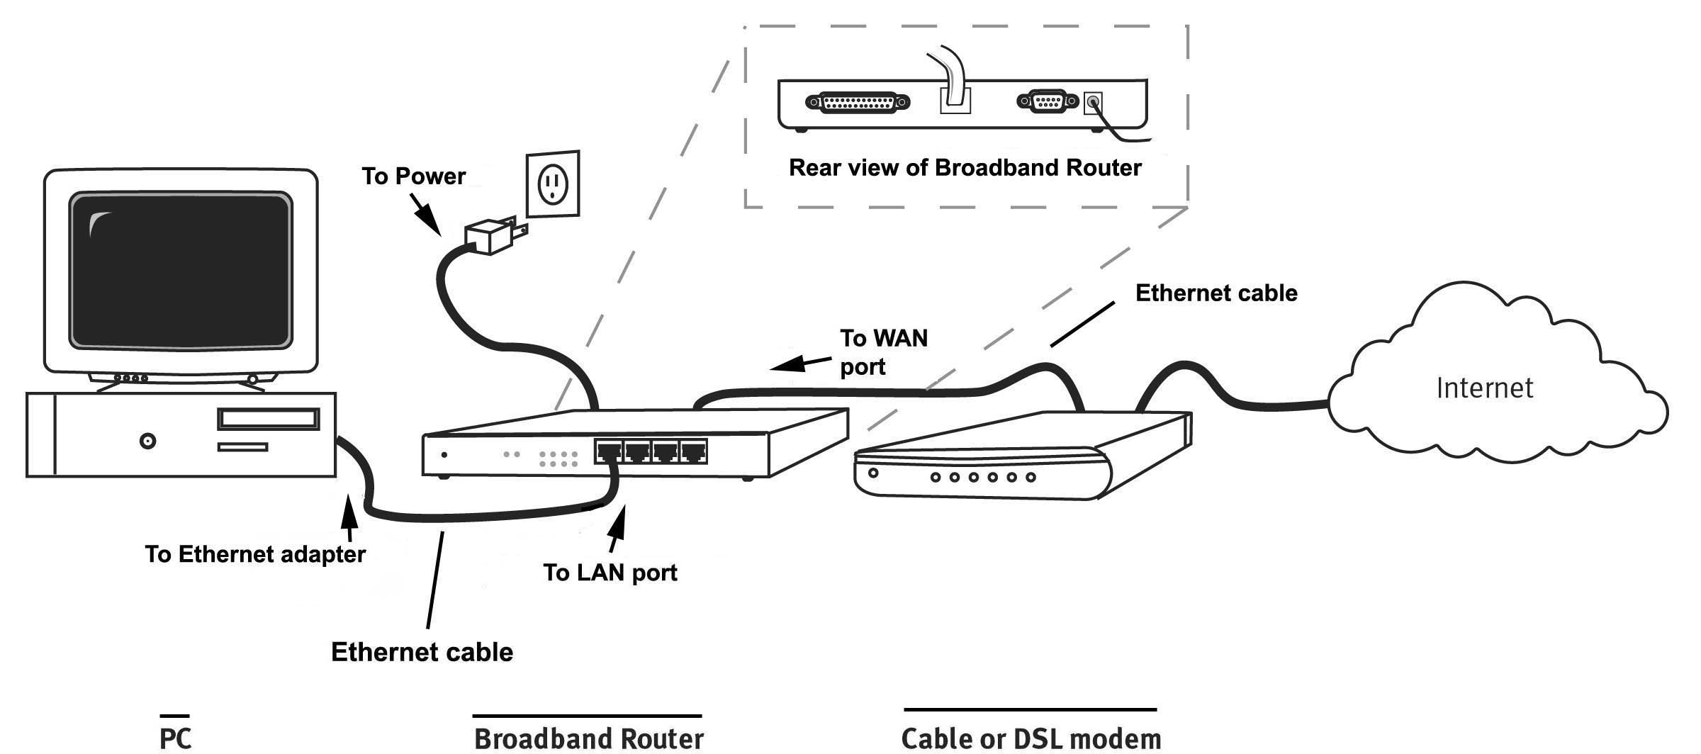
اجزاء فنی یک سسیستم برودباند
اگر بخواهیم به صورت خلاصه اجزاء یک سیستم برودباند را بررسی کنیم، باید بگوییم که این سیستم در چند جزء اصلی پیاده سازی می شود :
Production System - سیستم تولید.
Response and Server System – سیستم پاسخگویی و سرور.
Streaming System – سیستم استریم.
Value Added System – سیستم ارزش افزوده.
Client and Receiver System – سیستم کاربری و دریافت

Slide 49
خدمات تلویزیونی

Slide 50

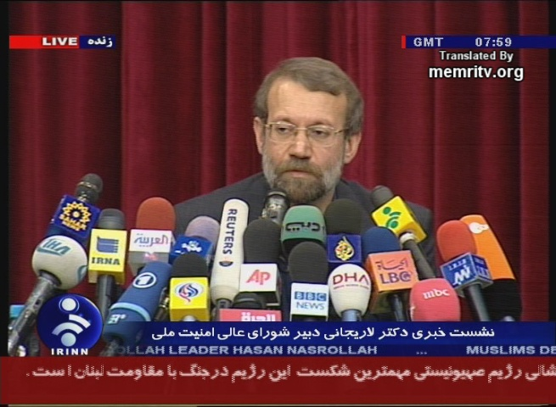
خدمات Playout
کنداکتور، نقل و انتقال میان برنامه ها، زیرنویس ها و متون خبری هر چند جزء مستقیمی از برنامه ها نیستند اما تاثیرات فوق العاده زیادی بر بیننده و البته جذابیت برنامه ها می گذارد.

Slide 51
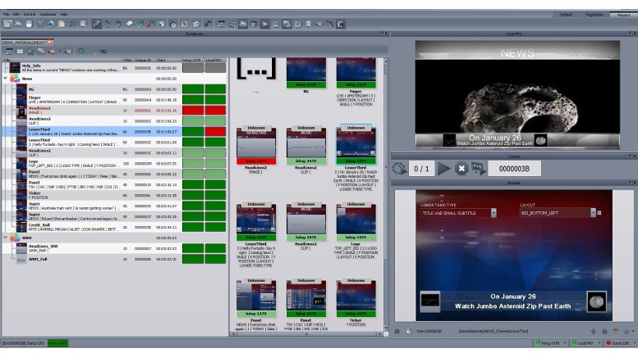
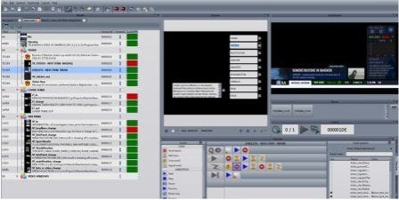
خدمات Asset Management
در شرایطی که تعداد شبکه های تلویزیونی افزایش شایان توجهی پیدا کرده است و حجم داده های تولیدی نیز هر روز افزایش می یابد، مدیریت و دسترسی به این داده (Asset) ها و دسترسی سریع به آنها یکی از مهمترین چالش های پیش روی برنامه سازان و مدیران شبکه ها است، به ویژه در رایطی که ساختارها باید پویا و کوچک شوند.

Slide 52
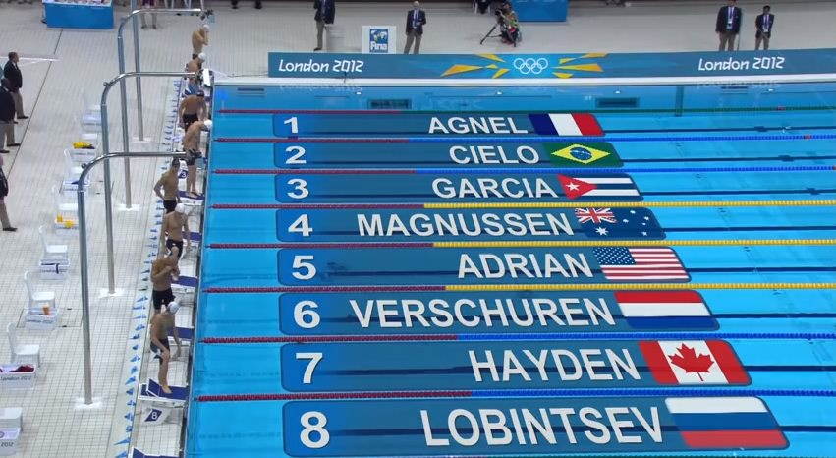
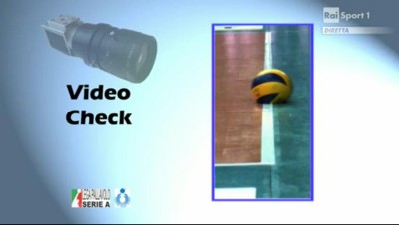
خدمات ورزشی
خدمات مختلفی همچون : ویدئوچک، پرچم های مجازی، خطوط آفساید و ... که در بازی های زنده ورزشی به جذابیت و تعامل بهتر کاربر با برنامه کمک شایان توجهی می کند.

Slide 53


استودیوهای مجازی
در این تکنیک استودیوهای خبری، ورزشی و ... برنامه های زنده به صورت مجازی به نمایش در می آید و به این صورت هزینه تولید یک برنامه به شدت کاهش یافته، محیط های دلخواه به برنامه اضافه می شوند و خطاها به حداقل می رسد.

Slide 54
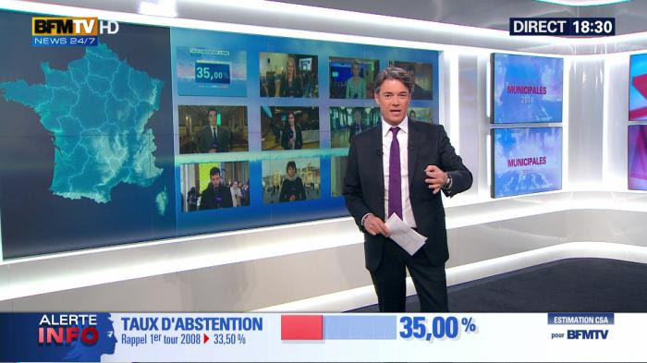
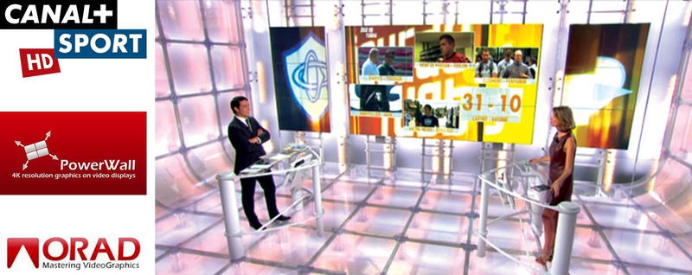
Power Wall
سیستم های Power Wall یکی از جذابیت های اصلی سامانه های استودیویی هستند که در تعامل مستقیم با کاربر و تعاملات وی صورت می پذیرد و می تواند نقش های بسیار زیادی در حوزه محصولات استودیویی داشته باشد.

Slide 55
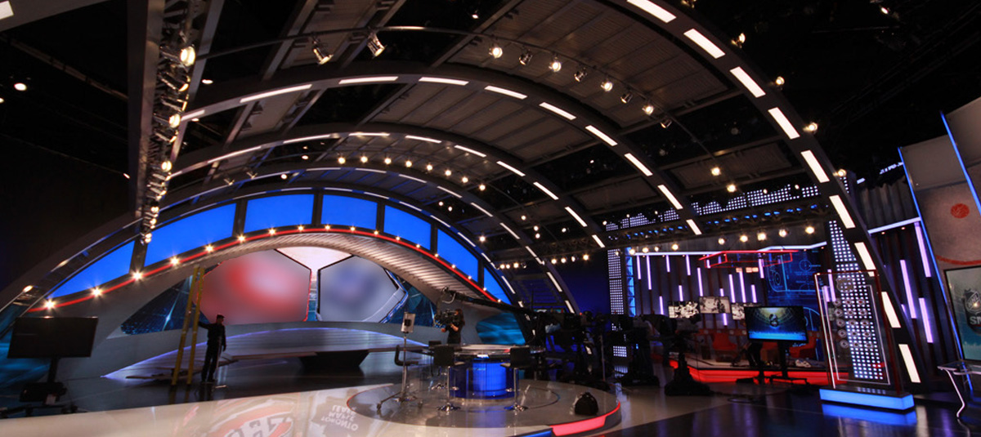
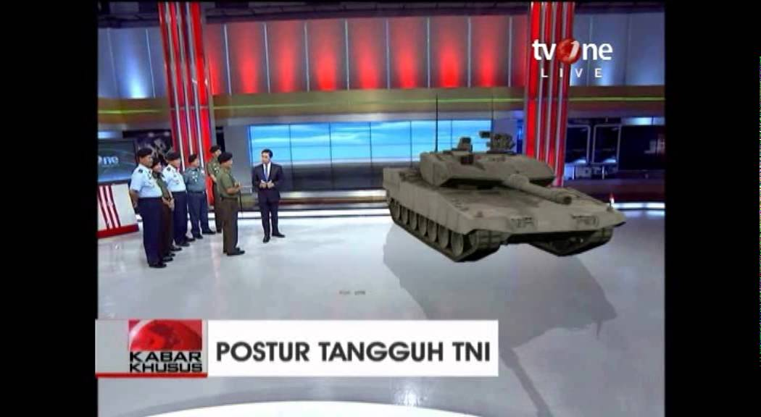
سیستم کنترل استودیو

Slide 56

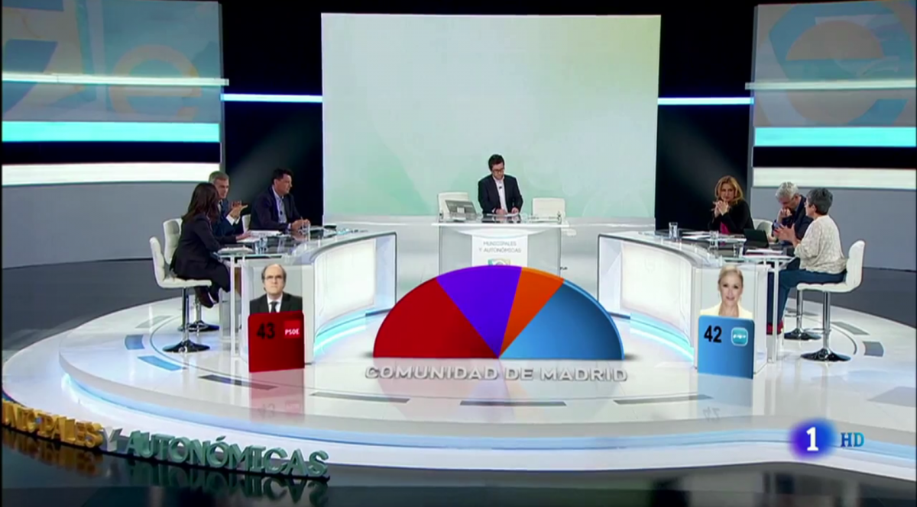
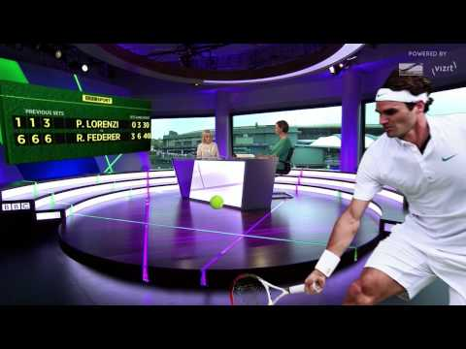
واقعیت افزوده
خدمات واقعیت افزوده معمولا در حوزه های مختلفی همچون نمایش آمار، جذابیت های بصری، هواشناسی و ... اجرا می شود.

Slide 57
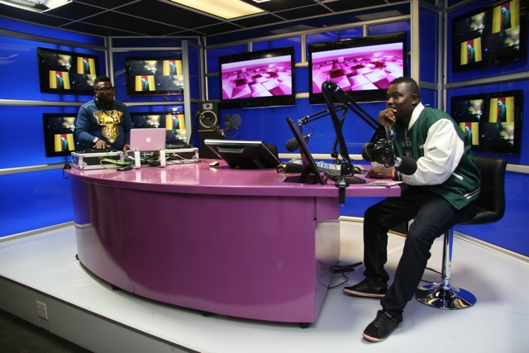
اتوماسیون تولید
یکی از زمینه های عصر نوین که منجر به کوچک شدن ساختار تولید می شود، اتوماسیون تولید است که رادیو تی وی ها یکی از مهمترین این محصولات هستند.

Slide 58
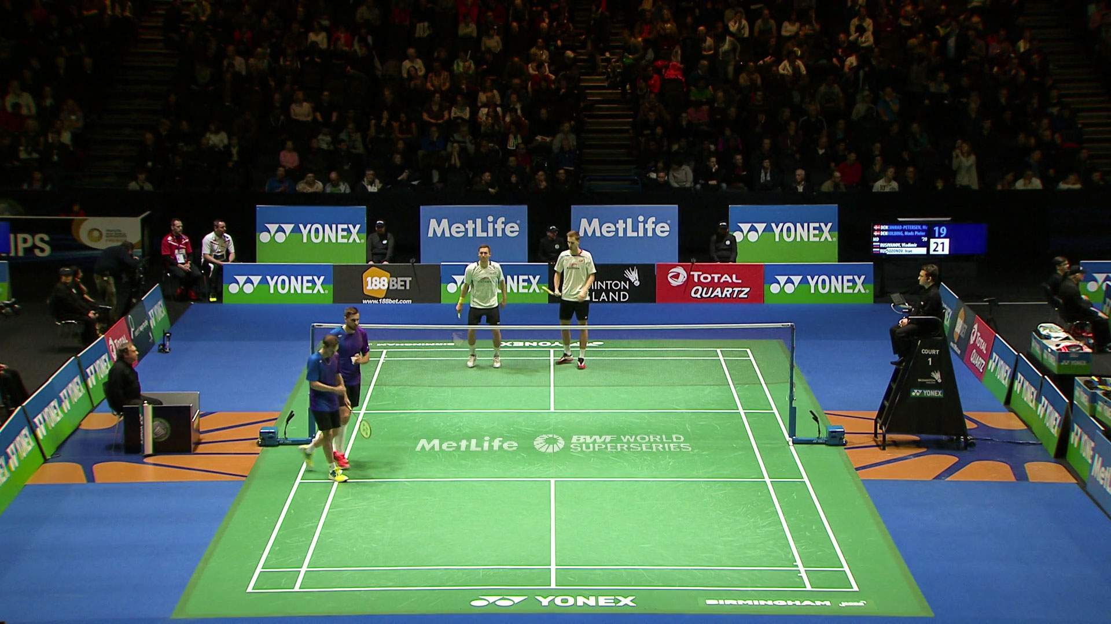
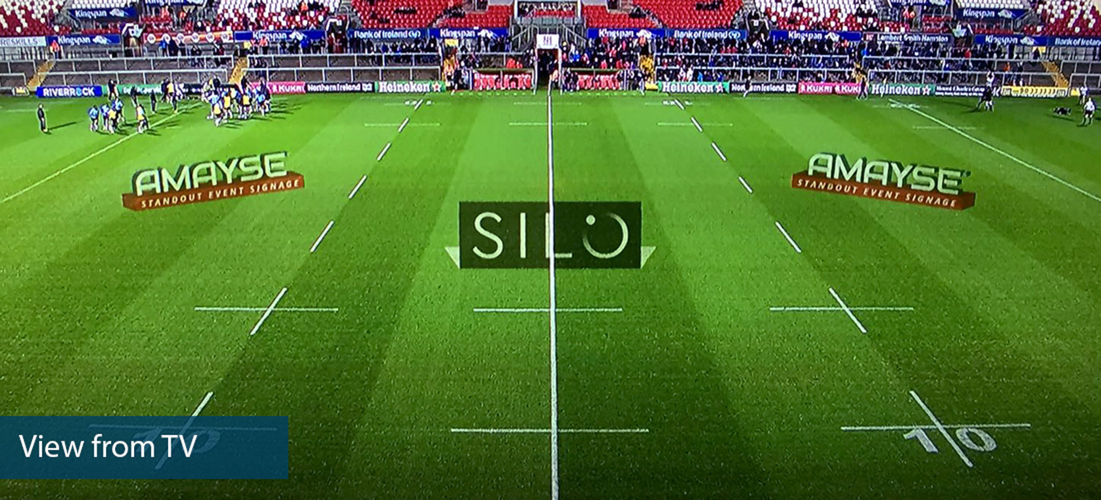

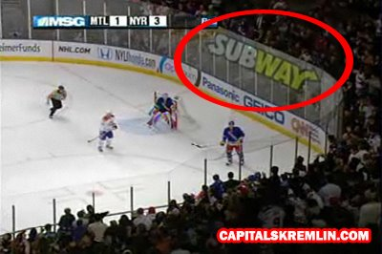
تبلیغات مجازی
در عصر تلویزیون های اینترنتی، تبلیغات مستقیم دیگر کارکرد چندانی ندارد، به همین دلیل تبلیغات جانمایی شده در برنامه ها به ویژه برنامه های زنده یکی از امکانات جذاب این سبک تبلیغات است :

Slide 59
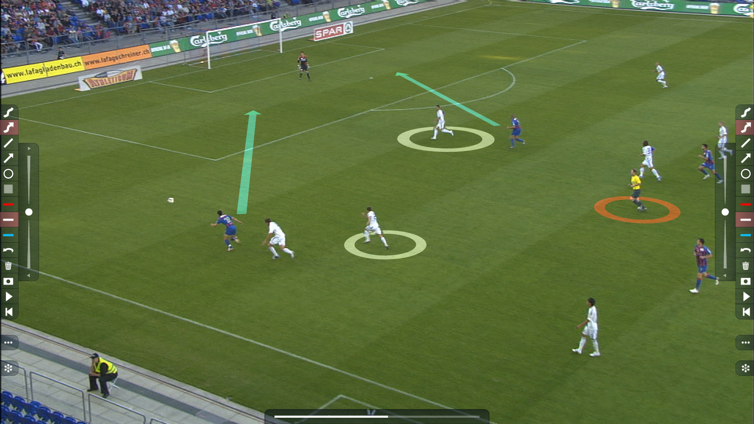
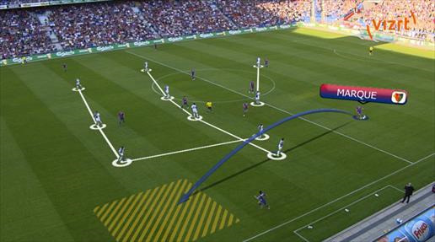
آنالیزهای ورزشی
یکی از زمینه های درآمدزایی نوین مجموعه های تلویزیونی ارائه خدمات تصویری به باشگاه ها و مجموعه های ورزشی است که رفتار بازیکنان را به دو صورت مبتنی بر سنسور و بدون سنسور (Sensor Free) تجزیه و تحلیل می کنند و در ازای ارائه خدمات از باشگاه ها و مجموعه های ورزشی کسب درآمد می کنند که البته این کار در کشور ما به ابتکار مجید جلالی با حضور 22 نفر و شمارش دستی انجام می شود!

Slide 60
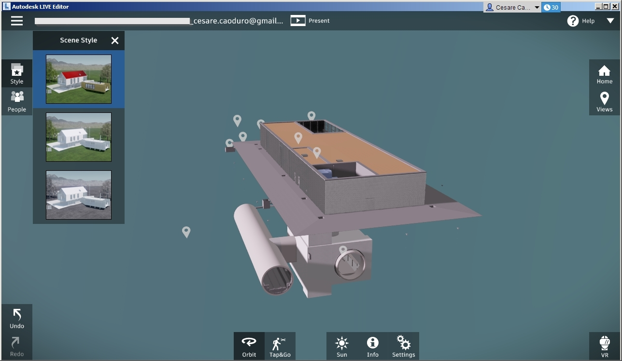
تولید خودکار مدل سه بعدی
یکی از زمینه های نوین حوزه تصویر برداری چه در فعالیت های نظامی، چه در زمینه های ورزشی و همچنین جلوه های ویژه تبدیل مستقیم ویدئو به مدل سه بعدی است که به این صورت بسیاری از هزینه ها کاهش یافته و از سوی دیگر قابلیت درآمدزایی برای مجموعه به وجود می آید.

Slide 61

خدمات مسیریابی ، نقشه و ترافیک

Slide 62

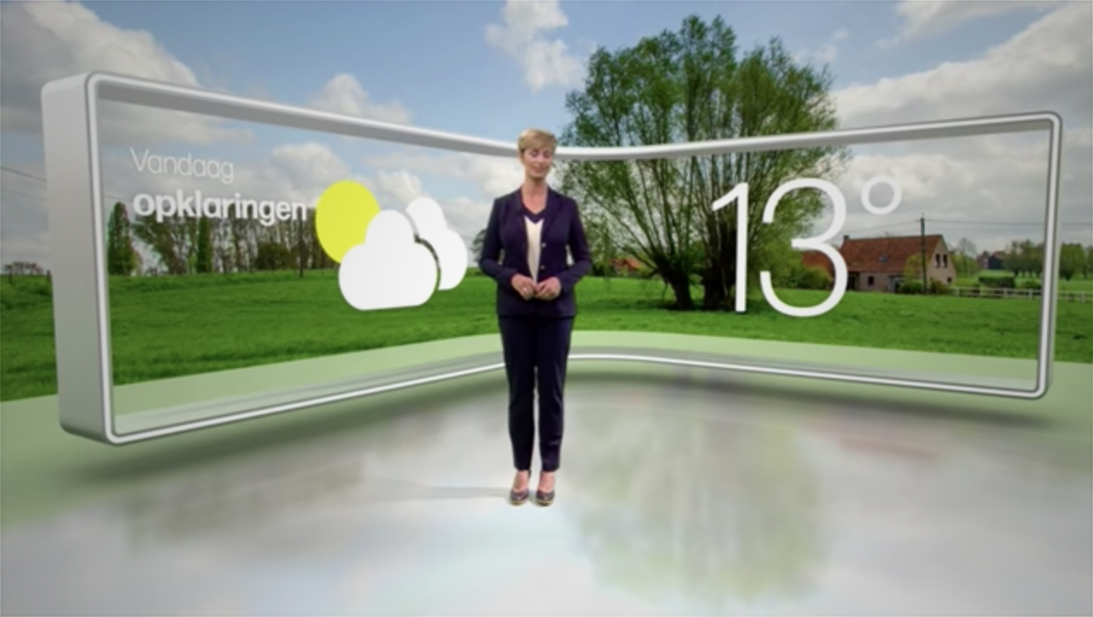
خدمات هواشناسی

Slide 63

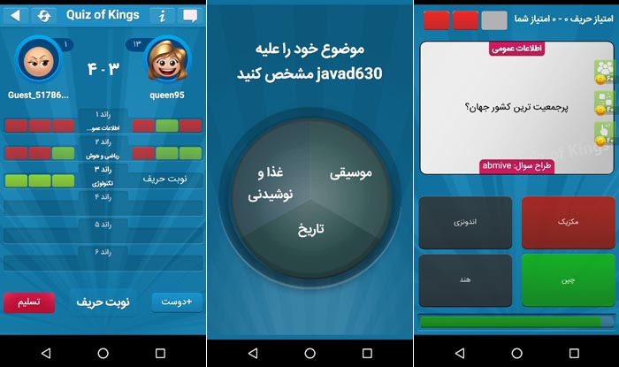
بازی های تلویزیونی
مسابقات تلویزیونی (Game Show) یکی از جذاب ترین برنامه های تلویزیونی در دنیا هستند که دراقسام مستند مسابقه ها، مسابقات تلویزیونی و ... هر یک مخاطبان خاص خود را دارند اما هر چند، به تازگی مستند مسابقه هایی چون خانه ما و یا فرمانده در صدا و سیما مورد استفاده قرار می گیرد اما مسابقات تلفنی همچنان سبک های 30 سال پیش خود را با «چپ چپ راست راست» دنبال می کنند، حال آن که در دنیا بازی های رایانه ای به تلویزیون ها و رسانه های اینترنتی و غیر اینترنتی مدرن راه یافته اند و موفق ترین نمونه آن را نیز می توان Twitch بر شمرد که تلویزیون ویژه بازی های رایانه ای است.

Slide 64
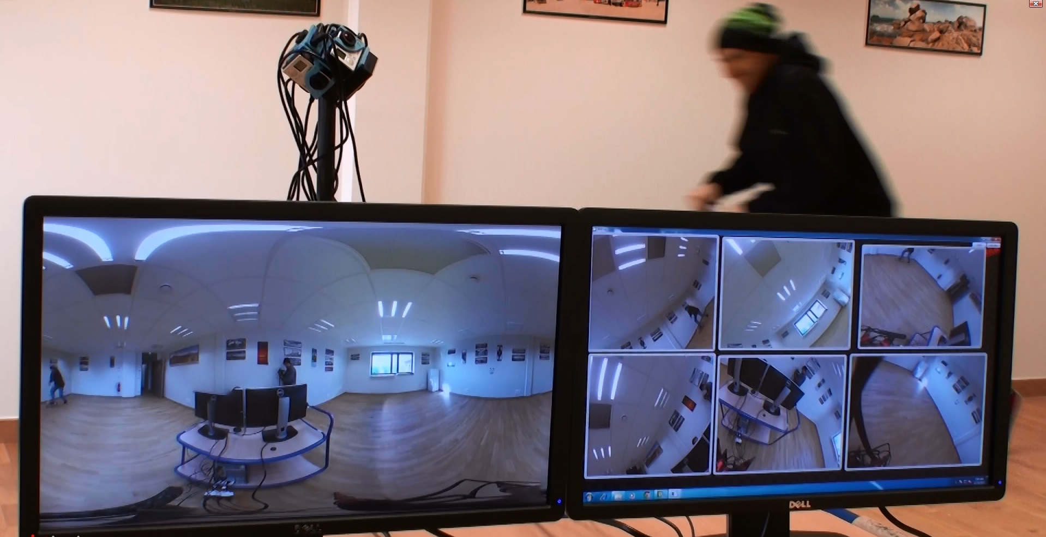
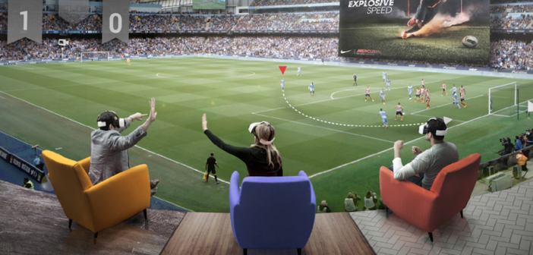
تولید و پخش 360
در نسل جدید تلویزیون ها، حضور شخص در محیط برنامه امکان ویژه ای است تا که در قالب VR TV ها تعریف می شود و به این صورت استودیوها مجازی، برنامه های تلویزیونی، فیلم ها و انیمیشن های 360 موضوعیت جدی می یابند، به همین دلیل تولید و پخش محصولات 360 یکی از مزیت هایی است که قابلیت رقابت را به عرصه رسانه می آورد.

Slide 65


تولید و پخش آناگلیف
در حوزه immersive TV یکی از مهمترین مسایل پخش و تولید محصولات آناگلیف (سه بعدی آبی و قرمز) است.

Slide 66
شرکت های فعال

Slide 67


شرکت های فعال حوزه Broadband
در زمینه برودباند شرکت های متعددی در حال فعالیتند که برخی فعالیت های خود را بر سخت افزار متمرکز کرده اند و برخی بر نرم افزار و برخی نیز هر دو زمینه را به صورت موازی پیش می برند، اغلب این شرکت های امریکایی و بعضا نیز ساکن سرزمین زمین های اشغالی هستند و تعداد زیادی از شبکه های دنیا را مورد پوشش قرار می دهند که در ادامه به یکی از این موارد به عنوان Case Study اشاره خواهد شد.

Slide 68

AJA
این شرکت در سال 1993 تسط جان ابت تاسیس شد و امروزه بیش از 2000 کارمند از سراسر دنیا دارد، تمرکز اصلی این شرکت بر تولید روترهای ویدئویی، کارت های کپچر، مبدل های دیجیتال، دوربین های حرفه ای 4k و ... قرار گرفته است و امروزه نیز به عنوان تولید کننده تخصصی سخت افزارهای صدا و تصویر ویژه تولیدات زنده + برخی تولیدات نرم افزاری حوزه تصویر از جمله زوم ، کدک و ... شناخته می شود و با شرکت هایی همچون اپل، سونی، Avid و Adobe همکاری دارد که در این زمینه تولید کابل های تاندربولت دستگاه های مک را می توان نام برد.
www.aja.com

Slide 69

AP ENPS
AP ENPS حوزه کاری خود را کمک به توسعه محتوای زنده قرار داده است که و در این زمینه بیش از 6000 گزارشگر اعم از نویسنده، گوینده و ... از خدمات این مجموعه استفاده می کنند و شعار اصلی این مجموعه نیز عبارت از : « مهم نیست در کجا فعالیت می کنید، فضای باز و یا درون دفتر ما به شما در تهیه خبر کمک می کنیم» امروزه این مجموعه بیش از 44 دفتر در کشورهای مختلف دارد.
www.enps.com

Slide 70

AVID
یک ابر کمپانی امریکایی با دامنه بسیار وسیعی از محصولات تولیدی در زمینه های مختلف اعم از : مدیریت Asset ، مدیریت صدا، گرافیک تصویری و واقعیت افزوده، صدای زنده و مدیریت اتاق خبر، برندینگ، ویدئو سرور و ... تولید نموده است و بسیاری از این محصولات را نیز در قالب Solution های سخت افزاری، نرم افزاری و ترکیبی متفاوتی عرضه می کند.
این شرکت سهام OradTV را خریداری کرده است.
www.avid.com

Slide 71

BlackMagicDesign
بلک مجیک یک شرکت استرالیایی تخصصی در زمینه تولید انواع محصولات حوزه سینما، تلویزیون و به طور خلاصه صوت و تصویر است که بیش از 30 سال از تاسیس آن می گذرد این شرکت امروزه با محصولات متنوعی شناخته می شود که از جمله آنها می توان کارت های تصویر، کپچر، انواع سوئیچرها، نرم افزارها و سخت افزارهای اصلاح رنگ و ... را نام برد.

Slide 72

Bluefish444
یک شرکت استرالیایی فعال در زمینه تولیدات تصویری HD و SD با قابلیت هایی نظیر استفاده از سیستم های 4k , ultra hd و ... است که در سال 1998 تاسیس شده و امروزه به تولید کارت های گرافیک و کپچر و تبدیل کننده ها و عرضه SDK نرم افزاری هر یک می پردازد.
http://bluefish444.com

Slide 73

BrandMagic
یک شرکت تخصصی در زمینه رندر بلادرنگ و تبلیغات بر تصاویر زنده و یا از پیش ضبط شده است که در زمینه جانمایی لوگو، جانمایی اشیاء و ... در رویدادها به ویژه رویدادی های ورزشی تمرکز دارد.
http://www.brandmagic.tv/

Slide 74

ChyronHego
یک شرکت تخصصی امریکایی در زمینه تولیدات برودکست و On Air که محصولات متنوعی از جمله سیستم های playout , Real time Visualization و... را تولید کرده است و از سال 1966 مشغول به کار است و به عنوان شریک تجاری شرکت های بزرگی همچون مایکروسافت نیز ایفای نقش کرده است.
http://chyronhego.com/

Slide 75

DeltaCast
تمرکز اصلی این شرکت بر تولید محصولات سخت افزاری گرافیکی حوزه IP و همچنین محصولات مرتبط با 4k است، البته سولوشن های جداگانه ای را نیز برای امرو ورزشی ارائه می کند.
http://www.deltacast.tv/

Slide 76

EVS
یک شرکت تخصصی در حوزه صو ت و تصویر با دامنه فعالیت بسیار گسترده از جمله ارائه خدمات و سولوشن هایی در حوزه های :
https://evs.com/en

Slide 77

Grass Valley
یک شرکت تخصصی حوزه برودکست و مدیا با سابقه55 ساله با 4 حوزه تخصصی تولید :
محصولات پخش زنده
جریان رسانه، ویرایش و اخبار
تجهیزات سخت افزاری
انتقال دهنده (Playout)
تولید کننده نرم افزار تدوین Edius
https://www.grassvalley.com/

Slide 78

GSoft
یک کمپانی تخصصی نرم افزاری با تمرکز بر صنایع برودکست و مدیا که ابزارهای مکملی را برای کمپانی های فعال در این حوزه تولید می کند که از جمله این ابزارها می توان به :
الف) ابزارهای برنامه ریزی
ب) ابزارهای هوش تجاری
ج) مدیریت محتوا
و... اشاره کرد.
http://gsoft.tv/

Slide 79

Harmonic
برگزیده تلویزیون NBC برای پوشش مسابقات المپیک ریو
همکار تلویزیون های CNN و Fox
یک کمپانی تخصصی در حوزه صنایع برودکست با تمرکز بر تولید:
ذخیره سازی و انتقال
Encode , Transcode و توزیع
زیرساخت های انتقال (نظیر روتر، کابل و ...)
جریان کاری و مدیریت محتوا
http://harmonicinc.com/

Slide 80

Imagina
یک شرکت تخصصی در حوزه های : تولیدات استودیویی، اتاق های فرمان، سرویس های خلاق (با استفاده از نرم افزار های Avid , final Cut , After Effects.
http://www.imaginaus.com

Slide 81
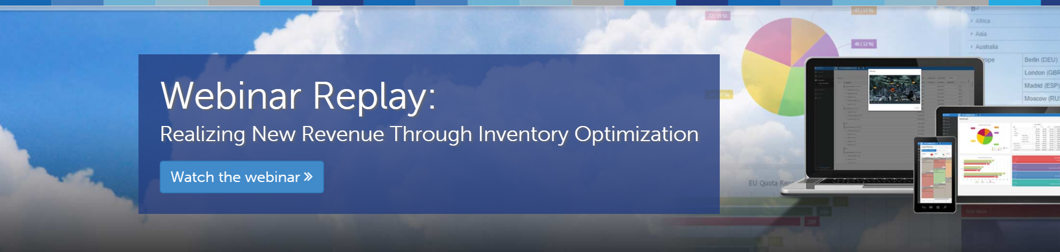
MediaPro
متخصص در حوزه های پخش زنده، مدیریت تبلیغات، پخش در کانال ها و تلویزیون ها، تلویزیون های چند منظوره و تلویزیون های همه گیر.
http://www.imaginaus.com

Slide 82

Nevion
متخصص در حوزه مجازی سازی فرایند تولید محصولات با ارائه محصولات نرم افزاری و سخت افزاری
https://nevion.com/

Slide 83
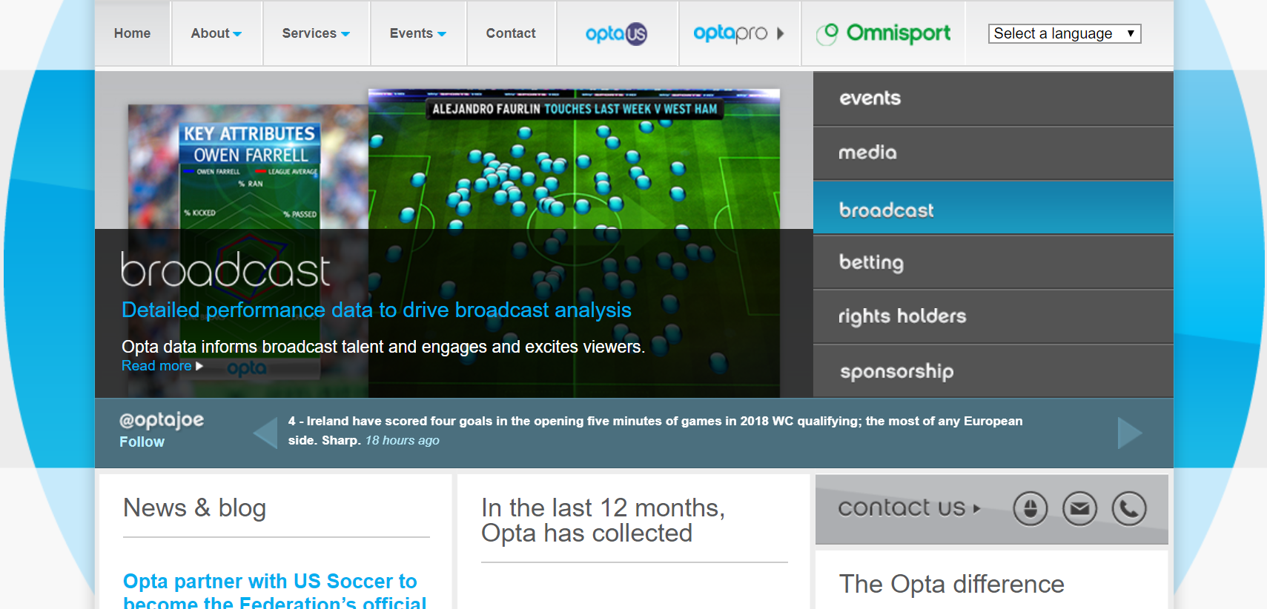
Opta
متخصص در حوزه تبلیغات و پوشش رخدادهای ورزشی، تحلیل داده و ارائه گزارش های آماری و نموداری
http://www.optasports.com/

Slide 84
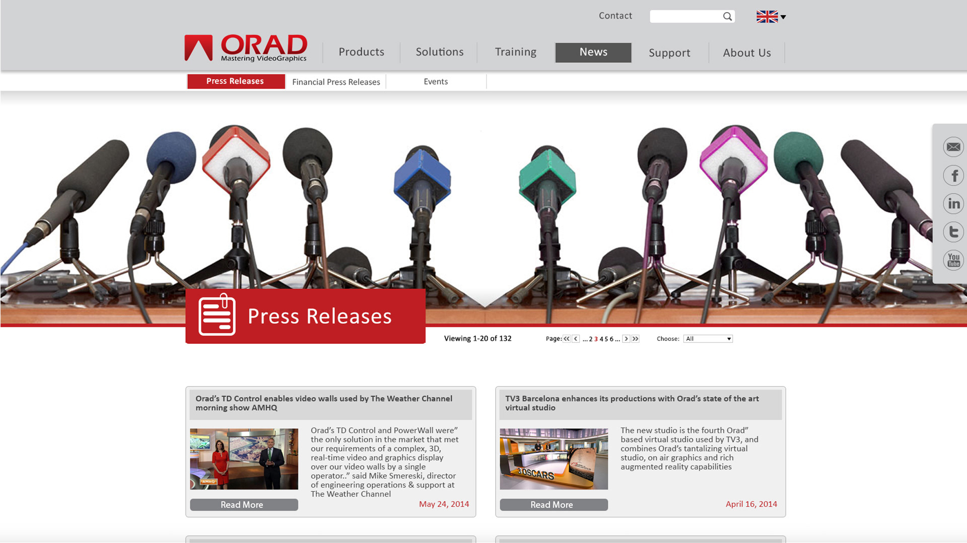
OradTV
هر چند این مجموعه به صورت جزئی و تفصیلی در ادامه بررسی می شود اما نکته شایان ذکر این است که مجموعه Orad توسط Avid خریداری شده است

Slide 85

Phoenix7
ارائه دهنده سیستم های مدیریت محتوا، سیستم های یکپارچه، راهکارهای مدیریت کانال و زمان بندی پخش.
http://phoenix7.co.uk/

Slide 86

RedBee
زیر مجموعه ای از شرکت اریکسون برای داده های تصویری مبتنی بر وب، سرویس های دسترسی محتوا و زبان و ... و همچنین فعال در عرصه ارائه خدمات مبتنی بر IP برای شرکت های دریم ورکز، یونیورسال و ... با تکیه بر انواع دستگاه های تبلت، موبایل و ...
http://www.redbeecreative.tv/

Slide 87
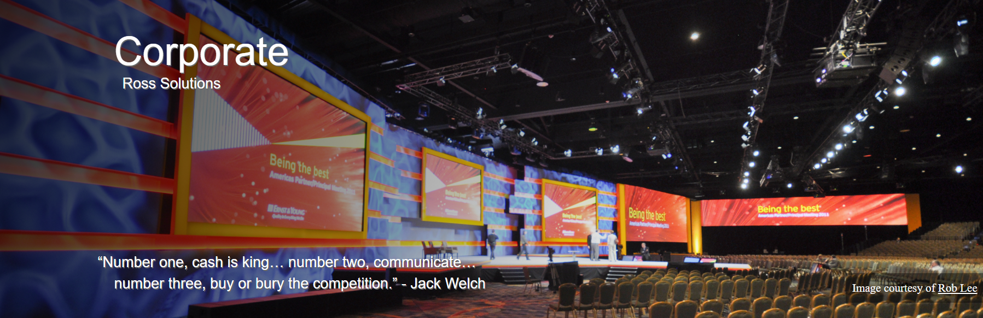
Ross
متخصص در زمینه تولید :
1. سوئیچرها
2. سیستم های گرافیکی
3. دوربین های روباتیک
www.rossvideo.com
5. پردازش گری های سیگنال
6. سیستم های کنترلی حرفه ای
7. سرورهای ویدئویی
و ..

Slide 88

Snell Advanced Media
متخصص در حوزه تولیدات رسانه پیشرفته با ارائه محصولاتی در حوزه :
اصلاح رنگ و کامپوزیت
ویرایش، ذخیره سازی و بازپخش
سوئیچ های تولید
نرم افزار پردازش مدیا
www.s-a-m.com
مدیریت جریان کاری و داده ها
تولیدات کنترل و مانیتورینگ
انتقال و پخش

Slide 89

Stats
شرکت تخصصی تصویربرداری و آنالیز ورزشی، تاسیس شده در 1981 ، مالک مجموعه Prozone با تولیداتی در حوزه های پخش، آنالیز، برندینگ، فانتزی سازی و ... فعالیت ها و مسابقات ورزشی با تمرکز ویژه بر همکاری با لیگ ها و تیم ها.
http://www.stats.com/

Slide 90
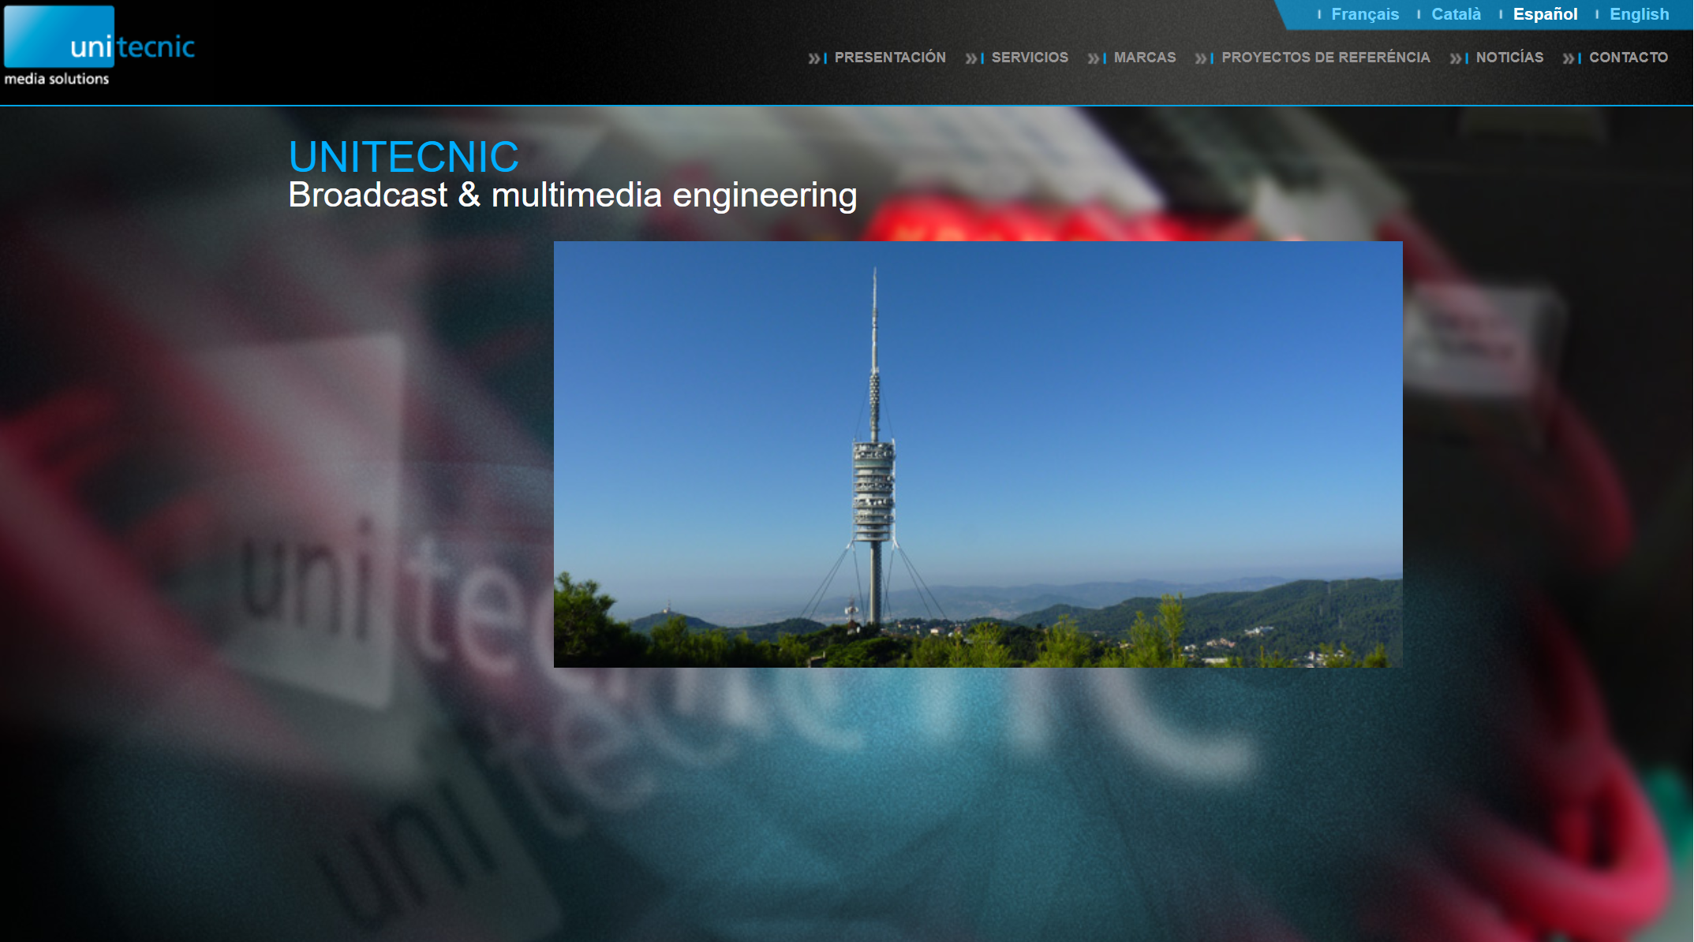
UnicTecnic
متخصص در حوزه های :
اتاق های کنترل استودیی
سیستم های انتقال و پخش و همچنین مراکز برودکست
اتاق های خبر با قابلیت های پست پروداکشن
سیستم های مدیریت محتوا
http://unitecnic.com/es

Slide 91
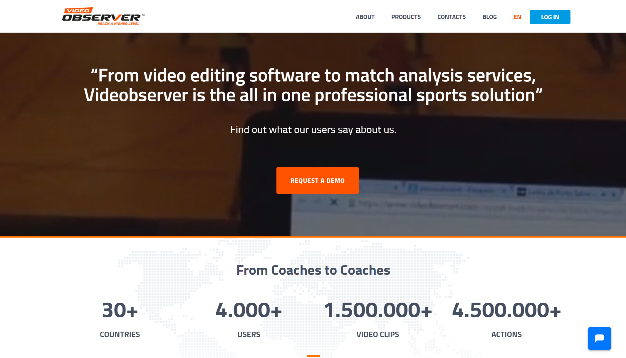
Video Observer
یک شرکت تخصصی در حوزه فعالیت های ورزشی با شعار " کسب اطلاعات درست منجر به تصمیم درست خواهد شد" برای ارائه اطلاعات و آنالیزهای بلادرنگ ورزشی
https://www.videobserver.com/

Slide 92
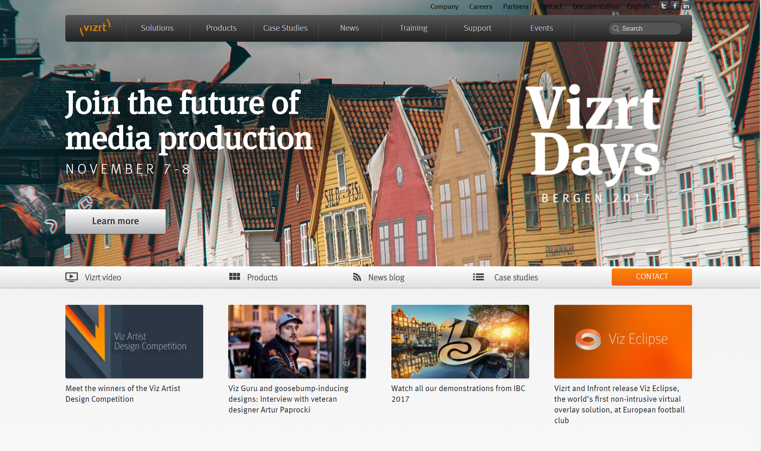
Vizrt
شرکت متخصص در حوزه فعالیت های IP Media با قابلیت ارائه خدمات در حوزه های :
اخبار
انتخابات
آب و هوا
مدیریت محتوا
ورزشی
اتوماسیون
http://www.vizrt.com

Slide 93
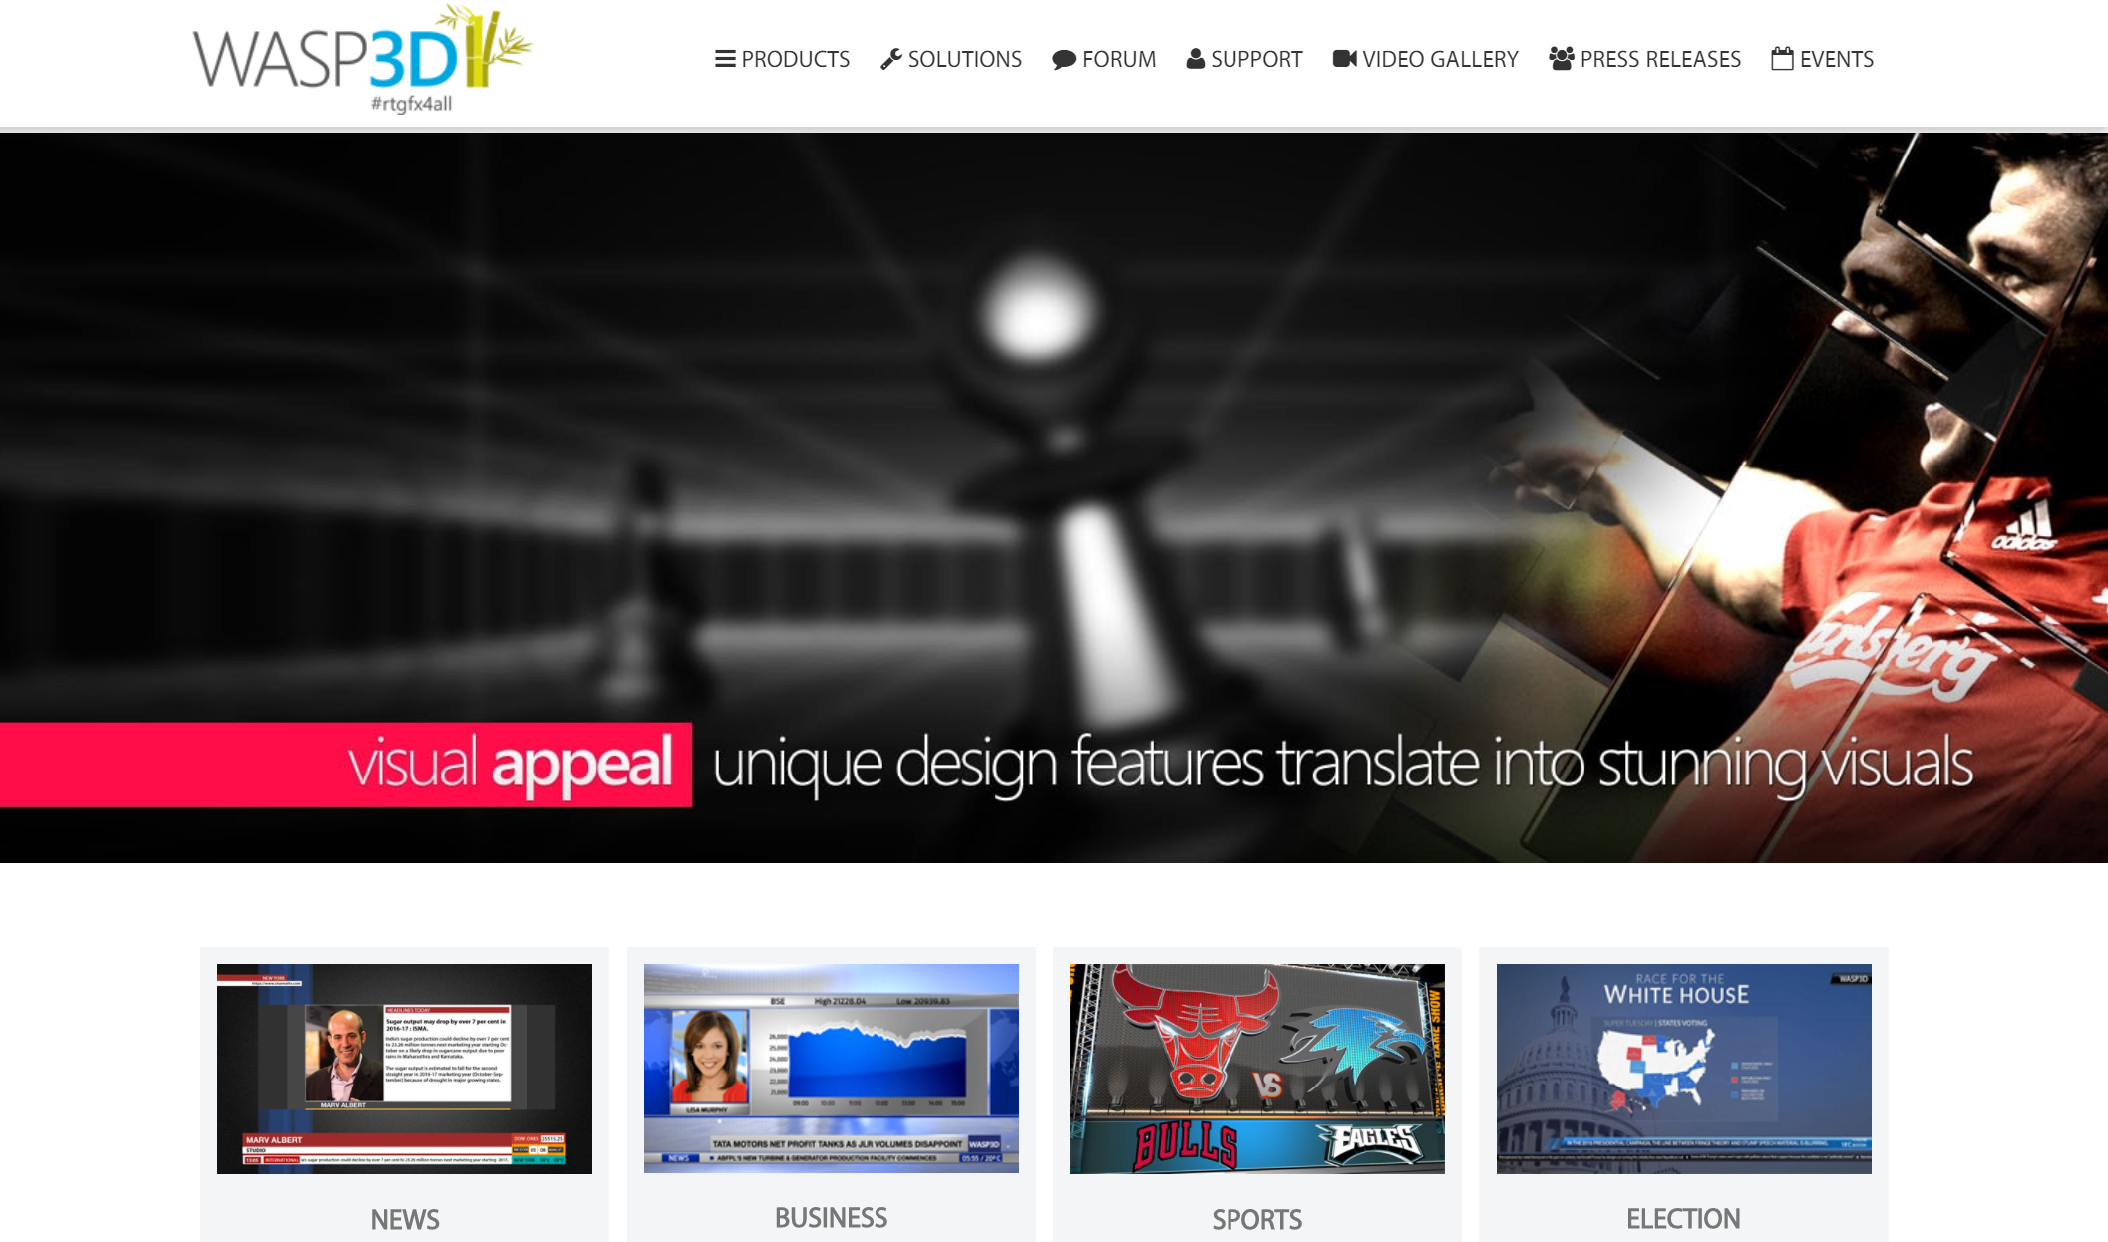
Wasp3D
متمرکز بر محصولات حوزه تلویزیون، رادیو، برندینگ و تبلیغات، شبکه های ملی و راهکارهای دیجیتال.
تولید کننده محصولات نرم افزار در حوزه مدیریت محتوا، مدیریت پخش و...
http://www.wasp3d.com/

Slide 94

Wideorbit
https://www.wideorbit.com/

Slide 95
مورد مطالعاتی

Slide 96
شرکت OradTV
یک شرکت دانش بنیان اسرائیلی است که دفتر اصلی آن در شهر تل آویو سرزمین های اشغالی است و سال گذشته توسط کمپانی Avid Media (یک شرکت امریکایی فعال در زمینه برودکست) خریداری شد.
شرکت Orad از شرکت هایی است که هر چند خدمات (اسمبل و راه اندازی) ویدئو سرور نیز ارائه می دهد اما تمامی Solution های خود را به صورت نرم افزاری ارائه می دهد.
این شرکت در بیش از 73 شبکه معتبر دنیا از جمله : CCTV چین، Donya TV پاکستان، France 24 ، تلویزیون های کشورهای ترکیه، فیلیپین، بلژیک، آلمان، دانمارک، اسپانیا، آرژانتین و... اقدام به ارائه خدمات تصویری در زمینه های مختلف از جمله : استودیوهای مجازی، خدمات ورزشی، واقعیت افزوده، استودیوهای خبر و انتخابات می کند.
ساز و کار ارائه خدمات این شرکت به صورت «سرویس محور» است به این معنی که به هیچ عنوان ابزار را واگذار نمی کند بلکه به ارائه خدمات به شرکت ها و شبکه های متقاضی می پردازد.

Slide 97
Blend
Blend یک ابزار تخصصی برای ادغام فرایند مدیریت کلیپ با عملیات برندینگ بلادرنگ است که یک ابزار به روز و کم هزینه برای مدیریت چالش های فرایندکاری رسانه های بلادرنگ محسوب می شود.
این ابزار از دو بخش تشکیل شده است :
یک ویدئو سرور بر پایه فایل برای ایجاد قابلیت پخش کلیپ برای کاهش میزان خروجی ثابت SDI.
جزء دوم یک موتور گرافیکی است که گرافیک های دو بعدی و سه بعدی را برای تصاویر بلادرنگ تولید می کند و قابلیت ترکیب دو یا چند تصویر زنده را نیز فراهم می کند.
نکته : این دو ماژول با یک رابط کاربری کنترل می شوند.

Slide 98
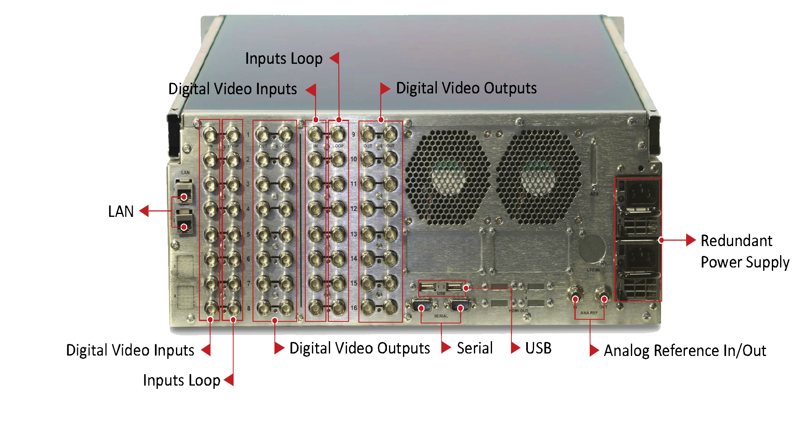
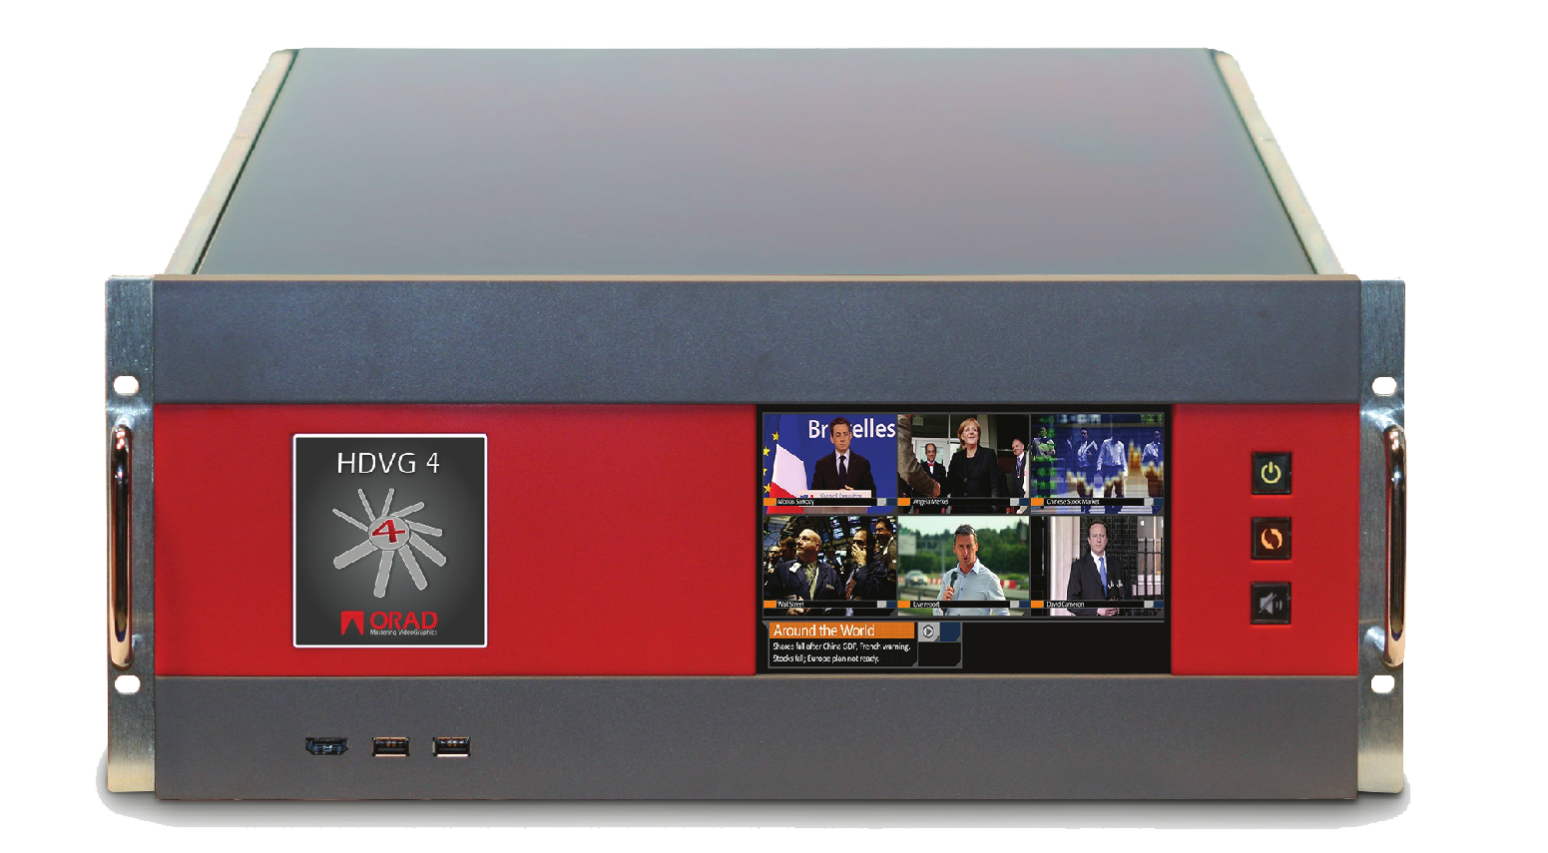
HDVG
پلتفرم های رندر گرافیکی ویدئو

Slide 99

iFind
یک سیستم مدیریت عناصر رسانه (MAM) پیچیده کم هزینه با قابلیت های توسعه چذیر در حوزه تکنولوژی های IT است که این نرم افزار مجموعه ای از امکانات با رابط کاربری سهل الوصول بوده که به کاربر توانایی مدیریت رسانه یک سرور و آرشیو کامل را از یک مرورگر وب می دهد.

Slide 100

Invictus
این نرم افزار کاربر را قادر می سازد تا اطلاعات و موارد تعاملی را به صورت Track شده نمایش دهد که این موارد می تواند به صورت : پرچم های مجازی، خطوط ضبط، تبلیغات، آنالیز و تبلیغات بازی، اندازه گیری فاصله را در بازی های ورزشی زنده اجرا کند.
این نرم افزار می تواند هم بر پایه سنسنورهای Orad و هم بر پایه دنبال کردن تصاویر (به صورت تک تک یا همزمان) عمل می کند.

Slide 101

Morpho
این نرم افزار ایده ها و طراحی های سه بعدی را بر تصاویر بلادرنگ رندر می کند که ابزارهای گرافیکی هوشمند و توانایی های پخش انعطاف پذیر را به صورت یکجا در قالب یک رابط کاربری در اختیاز کاربر قرار می دهد.

Slide 102

MVP
یک ابزار آماده سازی سریع کلیپ های هایلایت برای بصری سازی بهتر بازی های حیاتی برای دنبال کردن بازی است و همچنین ابزاری است برای آنالیز و تحلیل های پس از بازی.
MVP می تواند بر همه وزش ها اعمال گردد ورزش هایی نظیر : بیسبال، هاکی روی یخ که هیچ گونه خطوط کنترل ندارند.

Slide 103

Playmaker
یک سرور بسیار با کیفیت برای بازپخش.

Slide 104

PowerWall
سیستم ScreenWall بر پایه HDVG4 با رزولیشن k 16

Slide 105

ProSet
یک راهکار توسعه پذیر برای ابعاد مختلف در تولید استودیوهای مجازی که تصاویر واقع گرایانه را با عمق صحنه قابل قبول و بافت های غنی و .... ارائه می کند.

Slide 106

Radio TV
به مرور کوچ سرویس های رادیویی بر بستر اینترنت و افزایش مخاطبان و به تبع آن تبلیغات کانال های DTT مجموعه OradTV یک راهکار کامل برای بصری سازی برنامه های رادیو با گرافیک بلادرنگ سه بعدی با چند دوربین برای تولید (بدون دخالت انسان) فراهم کرده است.

Slide 107

TD Control
TD یک ابزار با رابط کاربری ساده است که اازه می دهد استودیویی با چند نمایشگر را با رابط کاربری لمسی هدایت کنید.

Slide 108

Track Vision
سیستم داده افزوده فوتبال بدون نیاز به سنسور

Slide 109

Virtual Studio In a Box
یک مجموعه تولیدی برای استودیو های مجازی با چند دوربین است که همه عناصر تولید از جمله سوئیچر های ویدئو، کروماکی و ... را با یکدیگر ادغام می کند و این مجموعه در قالب یک رابط کاربری واحد ارائه می دهد تا یک اپراتور تنها بتواند کل تولیدات را مدیریت کند.

Slide 110

World Mapper
یک ابزار قصه گویی مبتنی بر نقشه برای اخبار روزانه که بر اساس نقشه های موجود توجه کاربر را به خود جذب می کند.

Slide 111

3DWeather
کاربر را قادر می سازد تا انواع نمایش های دو بعدی و سه بعدی را از وضعیت آب و هوا و پیش بینی های مرتبط با آن را ارائه کنند.

Slide 112

4Designer
اساس همه تکنولوژی های OradTV است که محتوای ممکن را برای اخبار، انتخابات، رخدادهای ورزشی، آب و هوا، گزارش های اقتصادی و ... را فراهم می کند.بعد از موفقیت های 3Designer ، نرم افزار جدید شامل قابلیت هایی همچون : قالب های از پیش آماده می شود و با تمامی نرم افزارهای ساخت محتوا نیز سازگار است.

Slide 113

ADVision
نرم افزار تخصصی تبلیغات مجازی ورزشی

Slide 114

BlueSet
نرم افزار تولید استودیو مجازی پویا با معماری ساده و قابل تغییر

Slide 115

Interact
این نرم افزار کاربر را قادر می سازد تا به سادگی با گرافیک های بلادرنگ پخش زنده تعامل کند که این تعامل می تواند با تبلت، صفحات نمایش و یا سایر دستگاه های ورودی صورت پذیرد.

Slide 116

ProServe
سرور پخش اخبار

Slide 117

RealSet
نرم افزار جای گذاری گرافیک های دو بعدی و سه بعدی در نقاط و مختصات تصاویر

Slide 118

3D Play
یک سیستم برندینگ بر پایه گرافیک سه بعدی با قابلیت برنامه ریزی برای پخش زنده

Slide 119

3D Replay
نرم افزار تبدیل رخدادهای کلیدی ورزشی به مدل های سه بعدی

Slide 120

3D Stereo Graphics
نرم افزار تخصصی رندرینگ گرافیک های استریو (از جمله 3 بعدی)

Slide 121

PowerPlay
یک ابزار که می تواند تولیدات ورزشی با سرعت چرخش و حرکت بالا را از مرحله ابتدایی تا ویرایش و تولیدات کلیپ و برندینگ و مدیریت داده و .... مدیریت کند.

Slide 122

Maestro
یک سوئیت کامل از ابزارهای کاربردی است که فرایند کاری گرافیکی را در محیط برودکست اعمال می گردد که از ساخت Playout تا انتشار آن در تمامی ناحیه های برندینگ، خبر، تولیدات استودیویی و ... را در بر می گیرد.

Slide 123

TrackVision
سیستم آنالیز و تحلیل راگبی بدون استفاده از سنسور

Slide 124
مروری بر مهمترین پلتفرم های تلویزیون اینترنتی دنیا

Slide 125
سرویس | _{پشتیبان} | _{ناحیه جغرافیایی} | _{وب سایت} | _{نرم افزار} _{تحت ویندوز} | _{نرم افزار} _{مکینتاش} | _{نرم افزار} _{لینوکس} | _{نرم افزار} _{IOS} | _{نرم افزار} _{اندروید} | _{نرم افزار} _{کنسول بازی} | _{نرم افزار} _{تلویزیون} | نرم افزار ستاپ باکس | _{رایگان}
_{BBC iPlayer} | _{BBC} | _{UK} | _{بله} | _{بله} | _{بله} | _{بله} | _{بله} | _{بله} | _{Wii, PS3, Xbox 360} | Samsung, Sony, Panasonic, Philips | Virgin Media On Demand, Freesat, Roku | _{است}
_{NBC} | _{NBC} | ₋ | _{بله} | _{خیر} | _{خیر} | _{خیر} | _{بله} | _{بله} | _{PS3, Xbox 360} |  |  | _{است}
_{Jio TV} | _{LYF} | _{India} | _{بله} | _{بله} | _{بله} |  | _{بله} | _{Android Player} | _{بله} | _{خیر} | _{on Demand} | _{است}
_{Tivibu} | _{Argela} | _{TR} | _{بله} | _{بله} | _{بله} |  | _{بله} | _{Android Player} | _{Pending} | _{خیر} | _{on Demand} | _{نیست}

Slide 126
سرویس | _{پشتیبان} | _{ناحیه جغرافیایی} | _{وب سایت} | _{نرم افزار} _{تحت ویندوز} | _{نرم افزار} _{مکینتاش} | _{نرم افزار} _{لینوکس} | _{نرم افزار} _{IOS} | _{نرم افزار} _{اندروید} | _{نرم افزار} _{کنسول بازی} | _{نرم افزار} _{تلویزیون} | نرم افزار ستاپ باکس | _{رایگان}
_{Sky Go} | _{Sky} | _{UK & Ireland} | _{بله} | _{بله} | _{بله} | ₋ | _{بله} | _{بله} | _{Xbox 360} | ₋ | ₋ | _{نیست}
_{Eros Now} | _{Eros} | _{India} | _{بله} | _{بله} | _{بله} | ₋ | _{بله} | _{Eros Android Player} | _{No} | _{بله} | _{Bollywoodon Demand} | _{است}
_{ITV Hub} | _{ITV} | _{UK} | _{بله} | _{بله} | _{بله} | _{بله} | _{بله} | _{بله} | _{PS3} | ₋ | _{Virgin Media On Demand} | _{است}
_{ABC iview} | Australian Broadcasting Corporation | _{Australia} | _{بله} | ₋ | ₋ | ₋ | _{iPad} | ₋ | _{PS3, Xbox 360} | _{Samsung, Sony} | ₋ | _{است}

Slide 127
سرویس | _{پشتیبان} | _{ناحیه جغرافیایی} | _{وب سایت} | _{نرم افزار} _{تحت ویندوز} | _{نرم افزار} _{مکینتاش} | _{نرم افزار} _{لینوکس} | _{نرم افزار} _{IOS} | _{نرم افزار} _{اندروید} | _{نرم افزار} _{کنسول بازی} | _{نرم افزار} _{تلویزیون} | نرم افزار ستاپ باکس | _{رایگان}
_{OZee} | _{Zee Entertainment Enterprises} | India,USA,UK,Isrel,Russia,France | _{بله} | _{بله} | _{بله} | ₋ | _{بله} | _{Zee TVAndroid,ios,Windows,Java} | _{بله} | _{بله} | _{DittoTV on Demand} | _{است}
_{SeeSaw} | _{Arqiva} | _{UK} | _{بله} | _{بله} | _{بله} | ₋ | ₋ | ₋ | ₋ | ₋ | ₋ | _{نیست}
_{Hulu} | FOX, NBC Universal, ABC, Time Warner | _{US & Japan} | _{بله} | _{بله} | _{بله} | _{بله} | _{بله} | ₋ | _{PS3, Xbox 360} | _{Samsung, Vizio} | _{Roku} | _{نیست}
_{RTÉ Player} | _{RTÉ} | _{Ireland} | _{بله} | ₋ | ₋ | ₋ | _{بله} | _{بله} | ₋ | ₋ | ₋ | _{است}

Slide 128
سرویس | _{پشتیبان} | _{ناحیه جغرافیایی} | _{وب سایت} | _{نرم افزار} _{تحت ویندوز} | _{نرم افزار} _{مکینتاش} | _{نرم افزار} _{لینوکس} | _{نرم افزار} _{IOS} | _{نرم افزار} _{اندروید} | _{نرم افزار} _{کنسول بازی} | _{نرم افزار} _{تلویزیون} | نرم افزار ستاپ باکس | _{رایگان}
_{TV3 Catch Up} | _{TV3} | _{Ireland} | _{بله} | ₋ | ₋ | ₋ | _{بله} | ₋ | ₋ | ₋ | ₋ | _{است}
_{Global Video} | _{Global} | _{Canada} | _{بله} | ₋ | ₋ | ₋ | _{بله} | ₋ | ₋ | ₋ | ₋ | _{نیست}
_{Global Video} | SBNTV1, The Sumlin Broadcasting Network, Classic Soul Channel..... | _{US} | _{بله} | _{بله} | _{بله} | _{بله} | _{بله} | ₋ | _{PS3, Xbox 360} | _{Samsung, Vizio} | ₋ | _{است}
_{myTV} | OSN, Rotana Group, SNA Corp..... | North America, Canada, South America, New Zealand, Australia | _{No} | _{هنوز نه} | _{هنوز نه} | _{No} | _{بله} | _{بله} | _{هنوز نه} | Samsung Smart TV, LG Smart TV, Google TV | Western Digital, Boxee Box, Netgear NTV 300, Google TV devices, Samsung and Android tablets | _{نیست}

Slide 129
تلویزیون های اینترنتی دنیا

Slide 130
شرکت ها و مجموعه های فعال
آدرس وب | کشور | ردیف
http://iview.abc.net.au/ | استرالیا | 1
http://english.cctv.com/live/ | چین | 2
http://www.hotstar.com | هند | 3
https://asianetmobiletv.com/ | هندی | 4
http://www.sonyliv.com/ | هند | 5
https://www.voot.com | هند | 6
http://www.dittotv.com/ | هند | 7
https://www.yupptv.com/ | هند | 8
http://www.indiatvnews.com/ | هند | 9
https://www.yuppflix.com/ | هند | 10
http://english.cctv.com/ | چین | 11

Slide 131
شرکت ها و مجموعه های فعال
آدرس وب | کشور | ردیف
https://erosnow.com/ | هند | 12
http://play.hungama.com | هند | 13
http://www.ozee.com/ | هند | 14
http://www.ptcnetwork.tv/ | هند | 15
https://www.voot.com/ | هند | 16
https://www.nexgtv.com/ | هند | 17
http://www.nowtv.com/ | امریکا | 18
https://www.youtube.com/ | امریکا | 19
https://www.netflix.com/ | امریکا | 20
http://www.travelworldonline.in/ | هند | 21

Slide 132
شرکت ها و مجموعه های فعال
آدرس وب | کشور | ردیف
https://www.ndtv.com/ | هند | 32
https://www.mivo.com/ | اندونزی | 33
http://www.alrasheedmedia.com/ | عراق | 34
http://www.alsumaria.tv/ | عراق | 35
http://www.rudaw.net | اقلیم کردستان عراق | 36
http://www.yestv.com/ | اسرائیل | 37
http://www.ntv.co.jp/ | ژاپن | 38
http://www.tv-asahi.co.jp/ | لبنان | 39
https://www.lbcgroup.tv | لبنان | 40
http://watchfomny.tv/ | لبنان | 41

Slide 133
شرکت ها و مجموعه های فعال
آدرس وب | کشور | ردیف
http://mypinoy.tv/ | فیلیپین | 42
http://www.iwantv.com.ph/ | فیلیپین | 43
https://pldthome.com/ | فیلیپین | 44
http://www.addounia.tv/ | سوریه | 45
http://www.cinestreamtv.com/ | باربادوس | 46
http://tv.orf.at/ | آفریقای جنوبی | 47
https://www.rtbf.be/ | بلژیک | 48
http://www.dplay.dk | دانمارک | 49
https://www.dr.dk/ | دانمارک | 50
http://tv2.dk/ | دانمارک | 51

Slide 134
شرکت ها و مجموعه های فعال
آدرس وب | کشور | ردیف
http://www.tv3.ee/ | استونی | 52
http://kanal2.postimees.ee/ | استونی | 53
https://www.mtv.fi/ | فنلاند | 54
https://www.arte.tv/ | فرانسه | 55
http://www.canalplus.fr/ | فرانسه | 56
https://www.france.tv | فرانسه | 57
http://www.france24.com | فرانسه | 58
http://www.tv5monde.com/ | فرانسه | 59
https://www.lequipe.fr/ | فرانسه | 60
https://www.6play.fr | فرانسه | 61

Slide 135
شرکت ها و مجموعه های فعال
آدرس وب | کشور | ردیف
http://www.lci.fr/ | فرانسه | 62
https://www.tf1.fr/ | فرانسه | 63
http://www.3sat.de | آلمان | 64
http://www.br.de/ | آلمان | 65
https://www.kabeleins.de/ | آلمان | 66
http://www.eurosport.co.uk/ | - | 67
http://www.dw.com | آلمان | 68
http://www.daserste.de/ | آلمان | 69
https://www.zdf.de/ | آلمان | 70
http://www.sr.de | آلمان | 71

Slide 136
شرکت ها و مجموعه های فعال
آدرس وب | کشور | ردیف
http://www.daserste.de/ | آلمان | 72
https://www.sat1.de/ | آلمان | 73
http://one.ard.de | آلمان | 74
https://www.tagesschau.de/ | آلمان | 75
http://www.phoenix.de/livestream/ | آلمان | 76
http://one.ard.de/livestream.jsp | آلمان | 77
http://www.n-tv.de/mediathek/livestream/ | آلمان | 78
akamai.n-tv.de/ | آلمان | 79
http://www.br.de | آلمان | 80
https://www.arte.tv/en/ | آلمان | 81

Slide 137
شرکت ها و مجموعه های فعال
آدرس وب | کشور | ردیف
http://rtl.hu/rtlklub | مجارستان | 82
https://www.rte.ie/player/us/ | ایرلند | 83
http://www.tg4.ie/ga/ | ایرلند | 84
http://www.tv3.ie/ | ایرلند | 85
http://www.rai.it/ | ایتالیا | 86
https://cookieservice.rtl.nl/ | هلند | 87
http://consent.sbs6.nl/ | هلند | 88
https://www.npo3.nl/ | هلند | 89
https://www.npo.nl/ | هلند | 90
https://www.nrk.no/ | نروژ | 91

Slide 138
شرکت ها و مجموعه های فعال
آدرس وب | کشور | ردیف
http://www.rtp.pt/ | پرتغال | 92
http://www.tvi.iol.pt/ | پرتغال | 93
http://www.rtve.es/ | اسپانیا | 94
http://www.telecinco.es/ | اسپانیا | 95
http://www.lasexta.com/ | اسپانیا | 96
https://www.viafree.se/ | سوئد | 97
http://www.tv4.se/ | سوئد | 98
http://www.rts.ch | سوئیس | 99
https://www.srf.ch/ | سوئیس | 100
https://www.amazon.com/Amazon-Video/ | - | 101

Slide 139
شرکت ها و مجموعه های فعال
آدرس وب | کشور | ردیف
https://www.bbc.co.uk/bbcone | انگلستان | 102
https://www.talktalktvstore.co.uk/ | انگلستان | 103
https://www.my5.tv/ | انگلستان | 104
https://www.itv.com/ | انگلستان | 105
https://www.netflix.com | - | 106
http://www.nowtv.com/ | - | 107
http://go.sky.com/ | - | 108
http://www.virginmedia.com/ | انگلستان | 109
http://www.channel4.com/ | انگلستان | 110
http://www.themovienetwork.ca/ | کاناد | 111

Slide 140
شرکت ها و مجموعه های فعال
آدرس وب | کشور | ردیف
https://www.bbc.co.uk/bbcone | انگلستان | 102
https://www.talktalktvstore.co.uk/ | انگلستان | 103
https://www.my5.tv/ | انگلستان | 104
https://www.itv.com/ | انگلستان | 105
https://www.netflix.com | - | 106
http://www.nowtv.com/ | - | 107
http://go.sky.com/ | - | 108
http://www.virginmedia.com/ | انگلستان | 109
http://www.channel4.com/ | انگلستان | 110
http://www.themovienetwork.ca/ | کاناد | 111

Slide 141
شرکت ها و مجموعه های فعال
آدرس وب | کشور | ردیف
http://www.cravetv.ca/ | کانادا | 112
https://www.ctv.ca/ | کانادا | 113
http://www.foodnetwork.ca/ | کانادا | 113
https://www.globaltv.com/ | کانادا | 114
http://www.hbocanada.com/ | کانادا | 115
http://www.themovienetwork.ca/ | کانادا | 116
http://www.telequebec.tv/ | کانادا | 117
http://tva.canoe.ca/ | کانادا | 118
http://my-tv.us/ | کانادا (عربی) | 119
http://www.ozee.com/zeetv | کانادا (هندی) | 120

Slide 142
شرکت ها و مجموعه های فعال
آدرس وب | کشور | ردیف
http://www.televisa.com/ | مکزیکی | 112
http://www.tvazteca.com/ | مکزیکی | 113
http://www.hotstar.com/ | کانادا | 113
http://tva.canoe.ca/ | کانادا | 114
http://abc.go.com/ | امریکا | 115
https://www.cbs.com/all-access/ | امریکا | 116
http://us.cnn.com/tv/schedule/cnn | امریکا | 117
https://www.epix.com/ | امریکا | 118
http://disneychannel.disney.com/ | امریکا | 119
https://www.hmnow.com | امریکا | 120

Slide 143
شرکت ها و مجموعه های فعال
آدرس وب | کشور | ردیف
https://www.directvnow.com/ | امریکا | 121
https://www.fox.com/ | امریکا | 122
hbogo.com | امریکا | 123
http://www.hulu.com/ | امریکا | 124
www.Youtube.com | امریکا | 125
www.Vimeo.com | امریکا | 126
www.twich.com | امریکا | 127
hbonow.com | امریکا | 128
http://nbc.com/ | امریکا | 129
https://www.playstation.com/en-us/ps_vue_subscription/ | امریکا | 130

Slide 144
شرکت ها و مجموعه های فعال
آدرس وب | کشور | ردیف
pluto.tv | امریکا | 131
https://www.pbs.org/ | امریکا | 132
https://www.popcornflix.com/ | امریکا | 133
https://www.sling.com/ | امریکا | 134
https://www.yiptv.com | امریکا | 135
http://www.univision.com/ | امریکا | 136
http://www.theblaze.com/ | امریکا | 137
https://sport.optus.com.au/ | استرالیا | 138
http://iview.abc.net.au | استرالیا | 139
http://www.sbs.com.au/ | استرالیا | 140

Slide 145
شرکت ها و مجموعه های فعال
آدرس وب | کشور | ردیف
http://www.sbs.com.au/ | استرالیا | 141
https://7live.com.au/ | استرالیا | 142
https://tenplay.com.au/ | استرالیا | 143
https://www.tvnz.co.nz/ | نیوزلند | 144
http://www.eltrecetv.com.ar/ | آرژانتین | 145
https://www.crackle.com/ | - | 146
https://www.caracoltv.com/ | کلمبیا | 147
https://globosatplay.globo.com/ | برزیل | 148
http://www.tntdrama.com/ | برزیل | 149
http://www.redeuniao.com.br/ | برزیل | 150

Slide 146
شرکت ها و مجموعه های فعال
آدرس وب | کشور | ردیف
http://bandsports.band.uol.com.br/ | برزیل | 151
http://canalbrasil.globo.com/ | برزیل | 152
http://www.esporteinterativo.com.br/ | برزیل | 153
http://www.cartoonnetwork.com.br/ | برزیل | 154
http://espn.uol.com.br/ | برزیل | 155

Slide 147
تلویزیون های اینترنتی ایرانی

Slide 148
مهمترین مجموعه های فعال ایرانی
نوع | آدرس وب | عنوان | ردیف
IPTV | https://www.aionet.ir/ | aionet | 1
IPTV | https://lenz.ir/ | Lenz | 2
IPTV | http://www.telewebion.com/ | Telewebion | 3
VOD |  | Filimo | 4
VOD همراه با سخت افزار | http://www.tva.ir/ | Tiva | 5
Video Hosting | http://www.aparat.com | aparat | 6
Video Hosting | http : //www.namasha.com | Namasha | 7
OTT | http://persvenska.tv/ | Personika | 8
OTT | http:///www.Dorrtv.org | Dorr TV | 9
OTT | http://roshangari.ir/ | Roshangari | 10
تلویزیون اصناف ایران | ؟ | تابان | 11
- | Filimo.com | فیلیمو | 12
سامانه پخش مسابقات ورزشی | www.anten.ir/ | آنتن | 13

